Slide 1

AI 활용 소프트웨어 개발 및 응용A 채용 도우미 사이트 개요서
간개다모 (김진섭 팀장, 김민수, 노수빈, 하병노)
2021-10-09 (v2.1)

Slide 2
Overview
프로젝트 개요
구현기능
2.1. 필수기능
2.2. 부가기능
역할분담
수행과정
시연
소감
버전 | 날짜 | 작성자 | 내용
1.0 | 2021-09-14 | 노수빈 | 첫 작성
1.1 | 2021-09-15 | 노수빈 | 오타수정, 예상 결과 이미지 변경
2.0 | 2021-10-09 | 노수빈 | 실제 수행에 따라 변경된 일정/내용 수정
2.1 | 2021-10-18 | 노수빈 | 이미지 위치 수정 (발표용 -> 인쇄용)

Slide 3

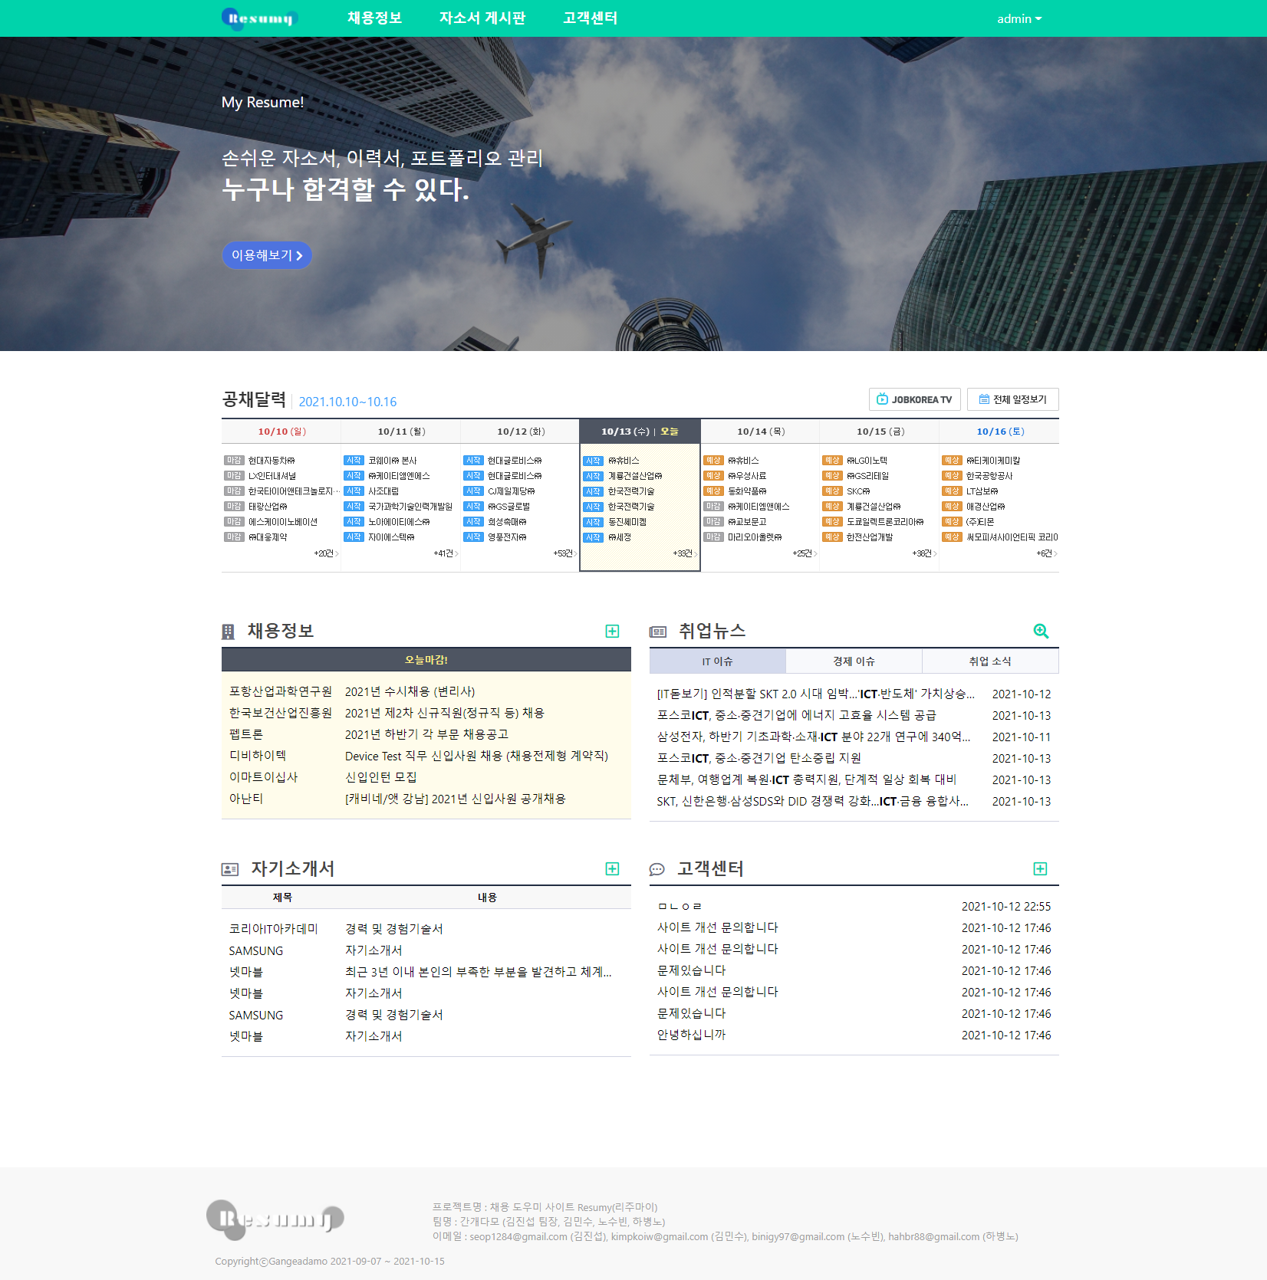
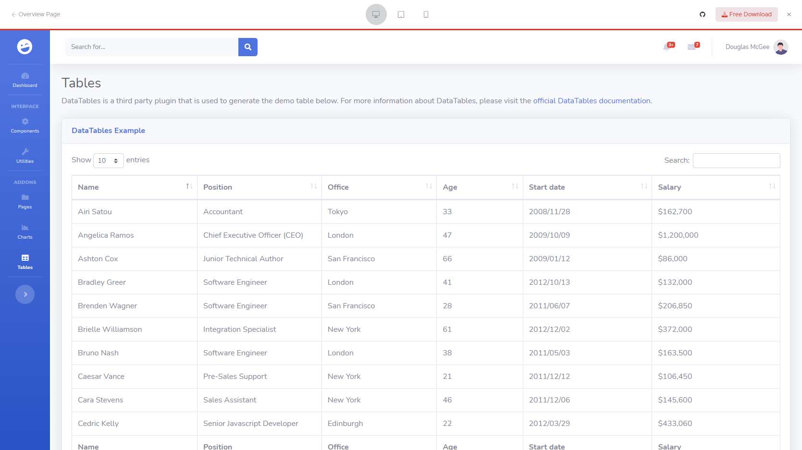
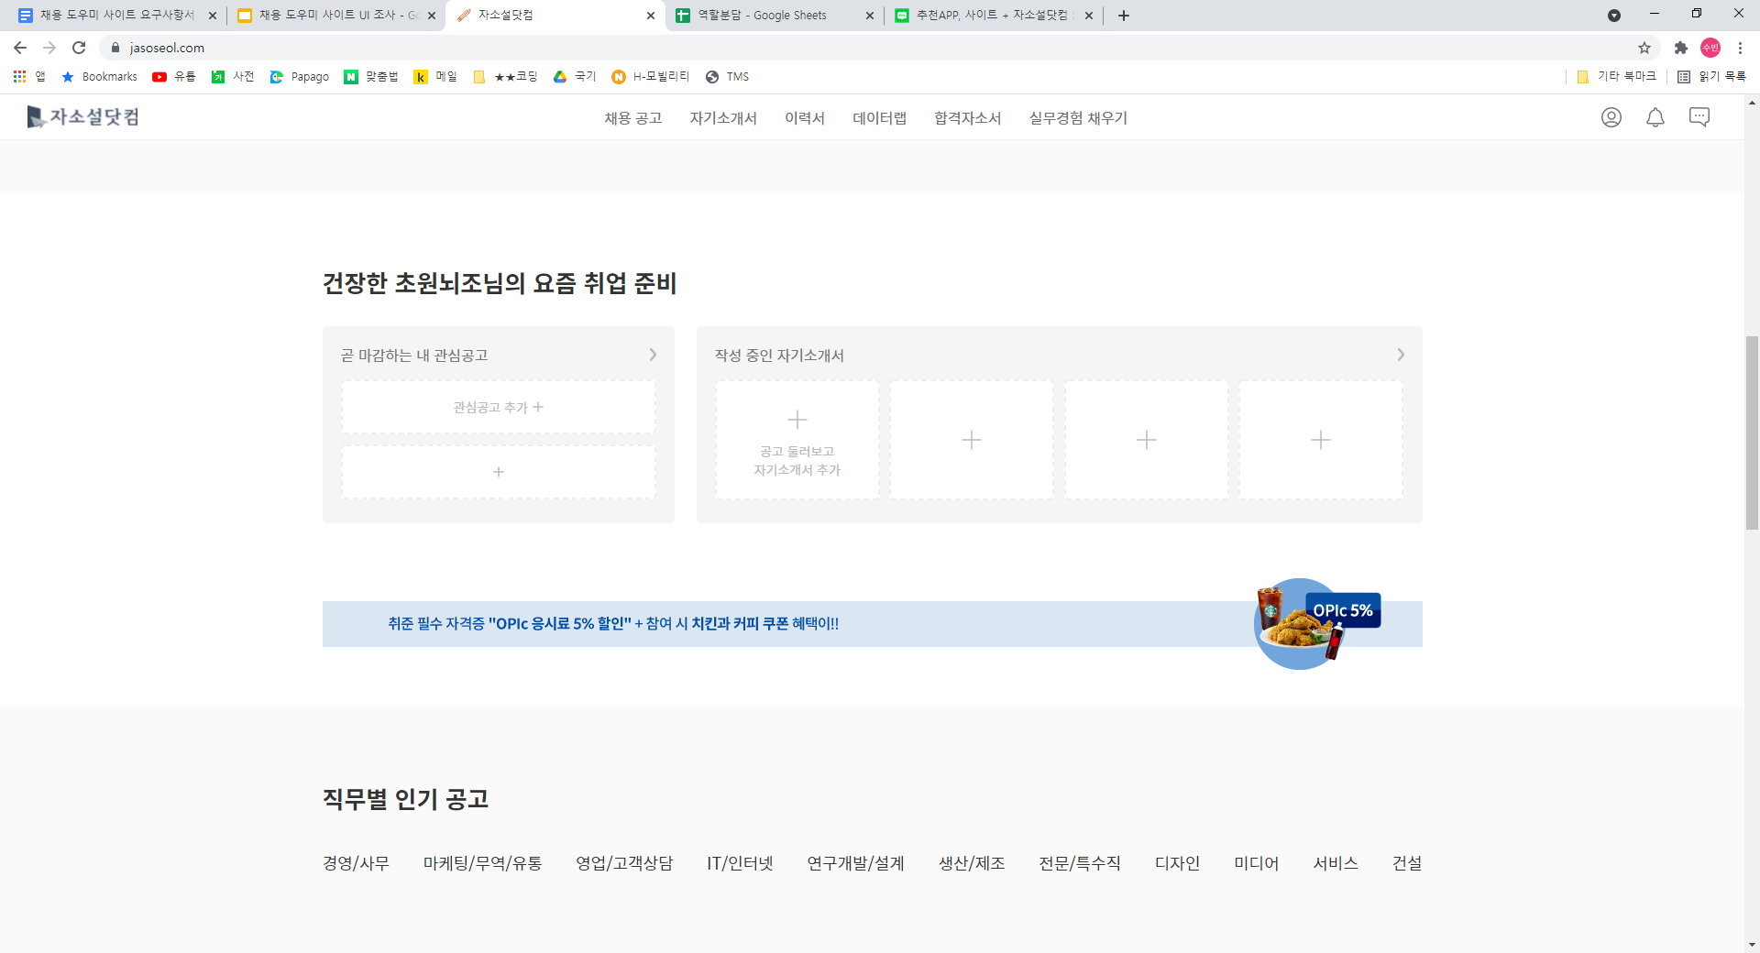
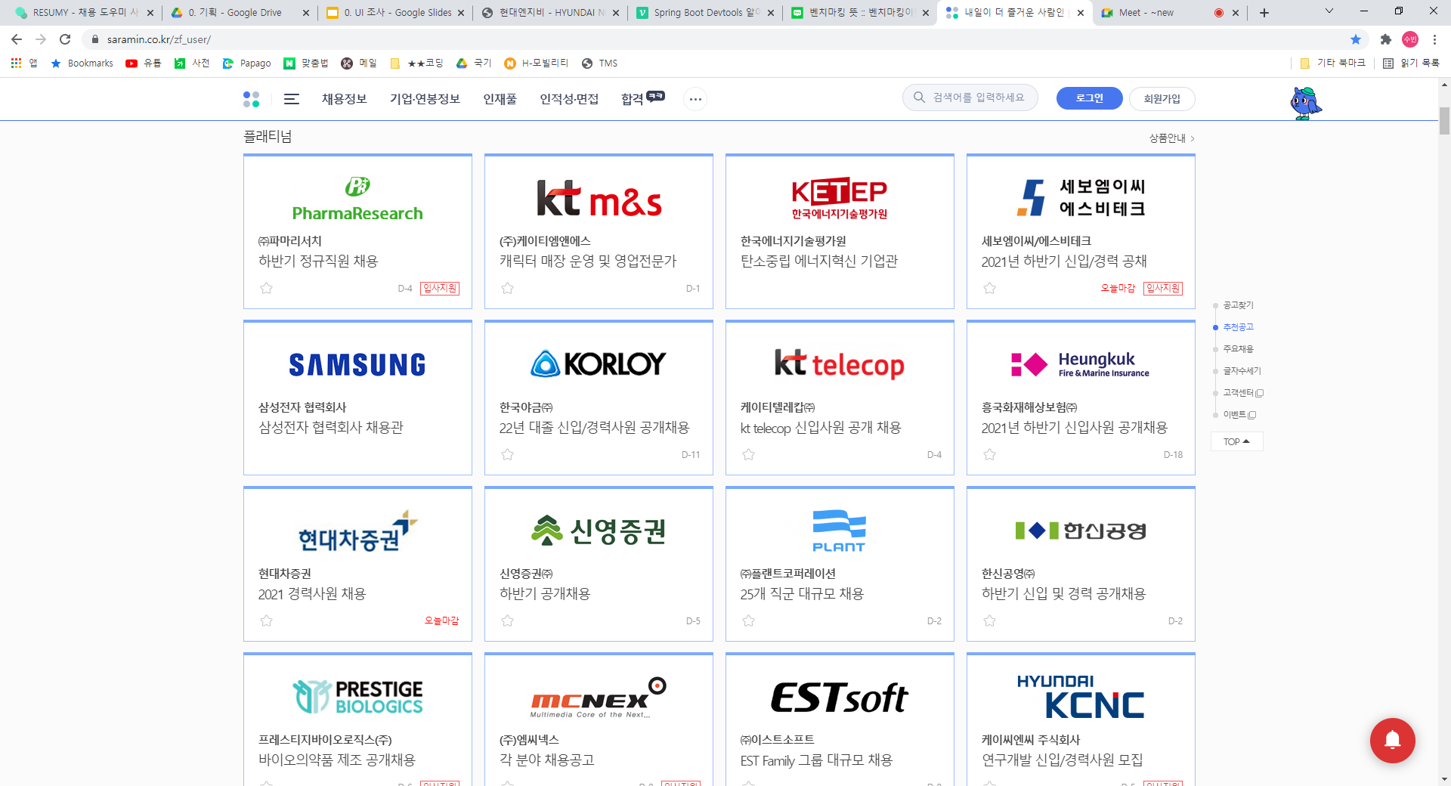
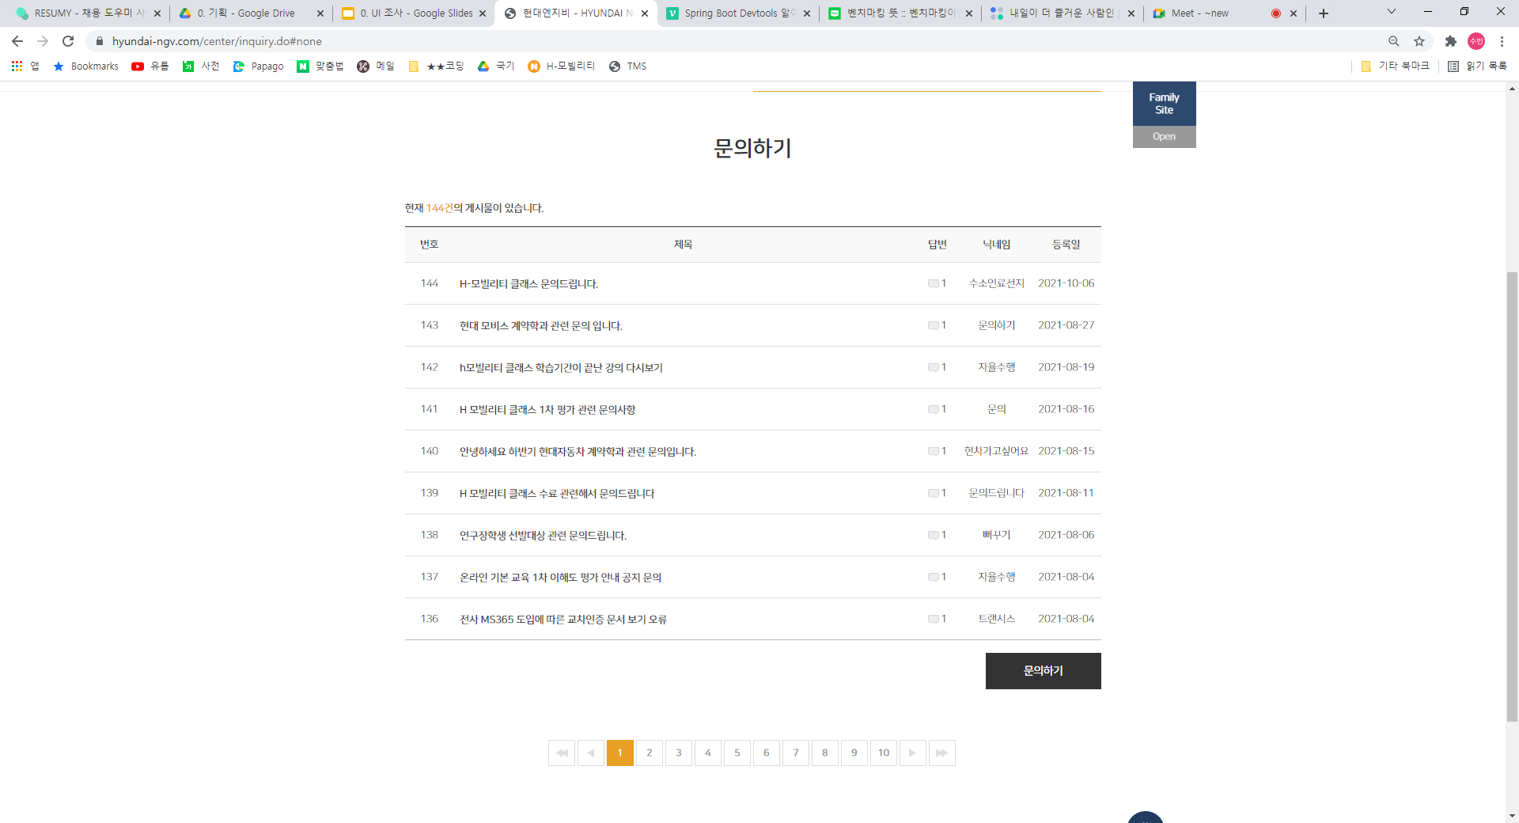
1. 프로젝트 개요
1. 프로젝트 개요
프로젝트명
: RESUMY
주요 기능
: 채용 지원 시에 필요한 문서 작성 및 보관 지원
참고 UI
1) 사람인 (채용정보, 이력정보)
2) 자소설 닷컴 (마이페이지 – 자소서 관리)
3) 현대 엔지비 (메인페이지 – 게시판)
4) StartBootStrap sb-admin-2 (관리자 페이지)

Slide 4
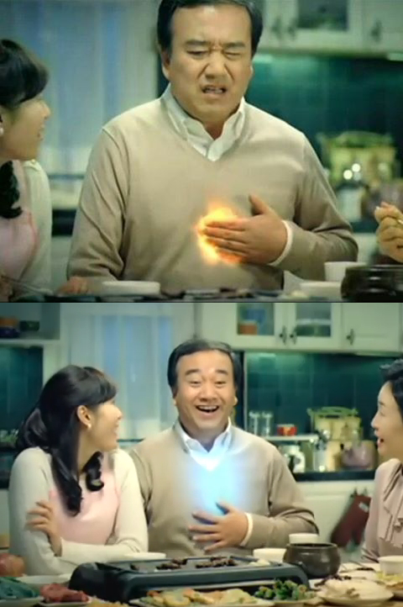
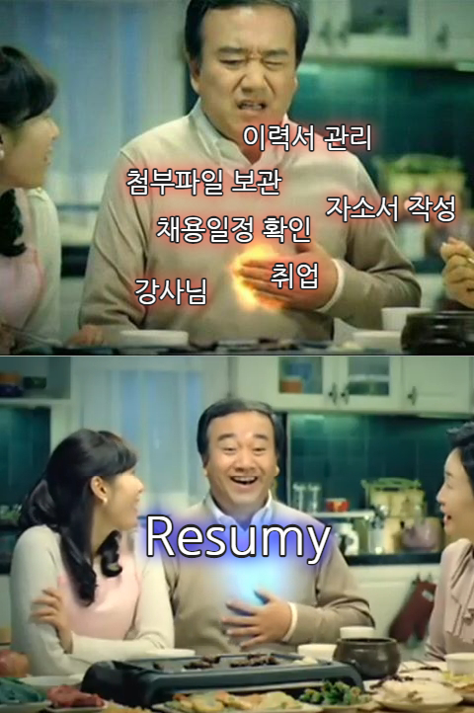
1. 프로젝트 개요
문제 원인
채용 정보와 함께 자소서를 관리해주는 플랫폼의 부재 (보통, 이력서만 관리)
이때문에 구직자는 자소서 작성 및 보관에 불편함 발생
자소서 작성의 불편함 : 중복되는 항목에 대해 동일한 답변 재기입
자소서 보관의 불편함 : 클라우드, USB 등은 비용/이동성이 불편

Slide 5
1. 프로젝트 개요
기대효과
보관 자료(이력서, 사진, 자소서 등)를 언제 어디서든 확인/수정/참조 가능
자소서 피드백을 통해 개인 자소서를 보다 완벽하게 만들어 갈 수 있음
기업 채용 공고 및 일정을 함께 제공하여 구직 활동 시간 단축

Slide 6







1. 프로젝트 개요
적용기술
Back : Spring, Spring library(Lombok, MyBatis, Maven, MySQL, Spring Java Mail Sender, Tomcat)
API : 워크넷 공채속보API, 네이버 뉴스API, Retrofit (HttpClient library)
Front : HTML JSP CSS Jquery, Jquery library(datepicker, dateTables) BootStrap
개발환경 **HW : Windows10 64bits
구분 | 프로그램 이름 / 버전
java | JDK 11
DBMS | MySQL 8.0.16
Build Tool | Maven Apache 4.0.0
IDE | eclipse-jee-2021-06-R-win32-x86_64
Code Editor | VSCode-x64-1.58.2
API Platform | Postman-win64-8.12.4
GitHub Tool | GitHubDesktop-2.9.4

Slide 7
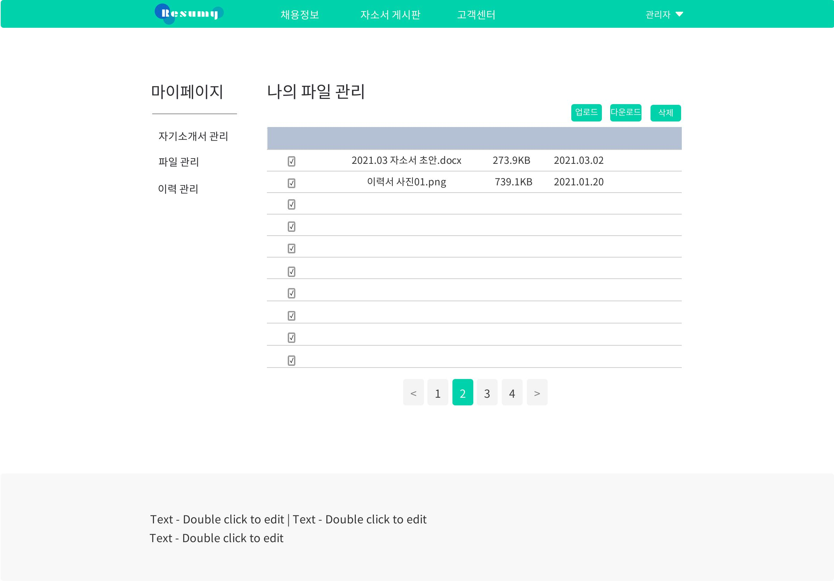
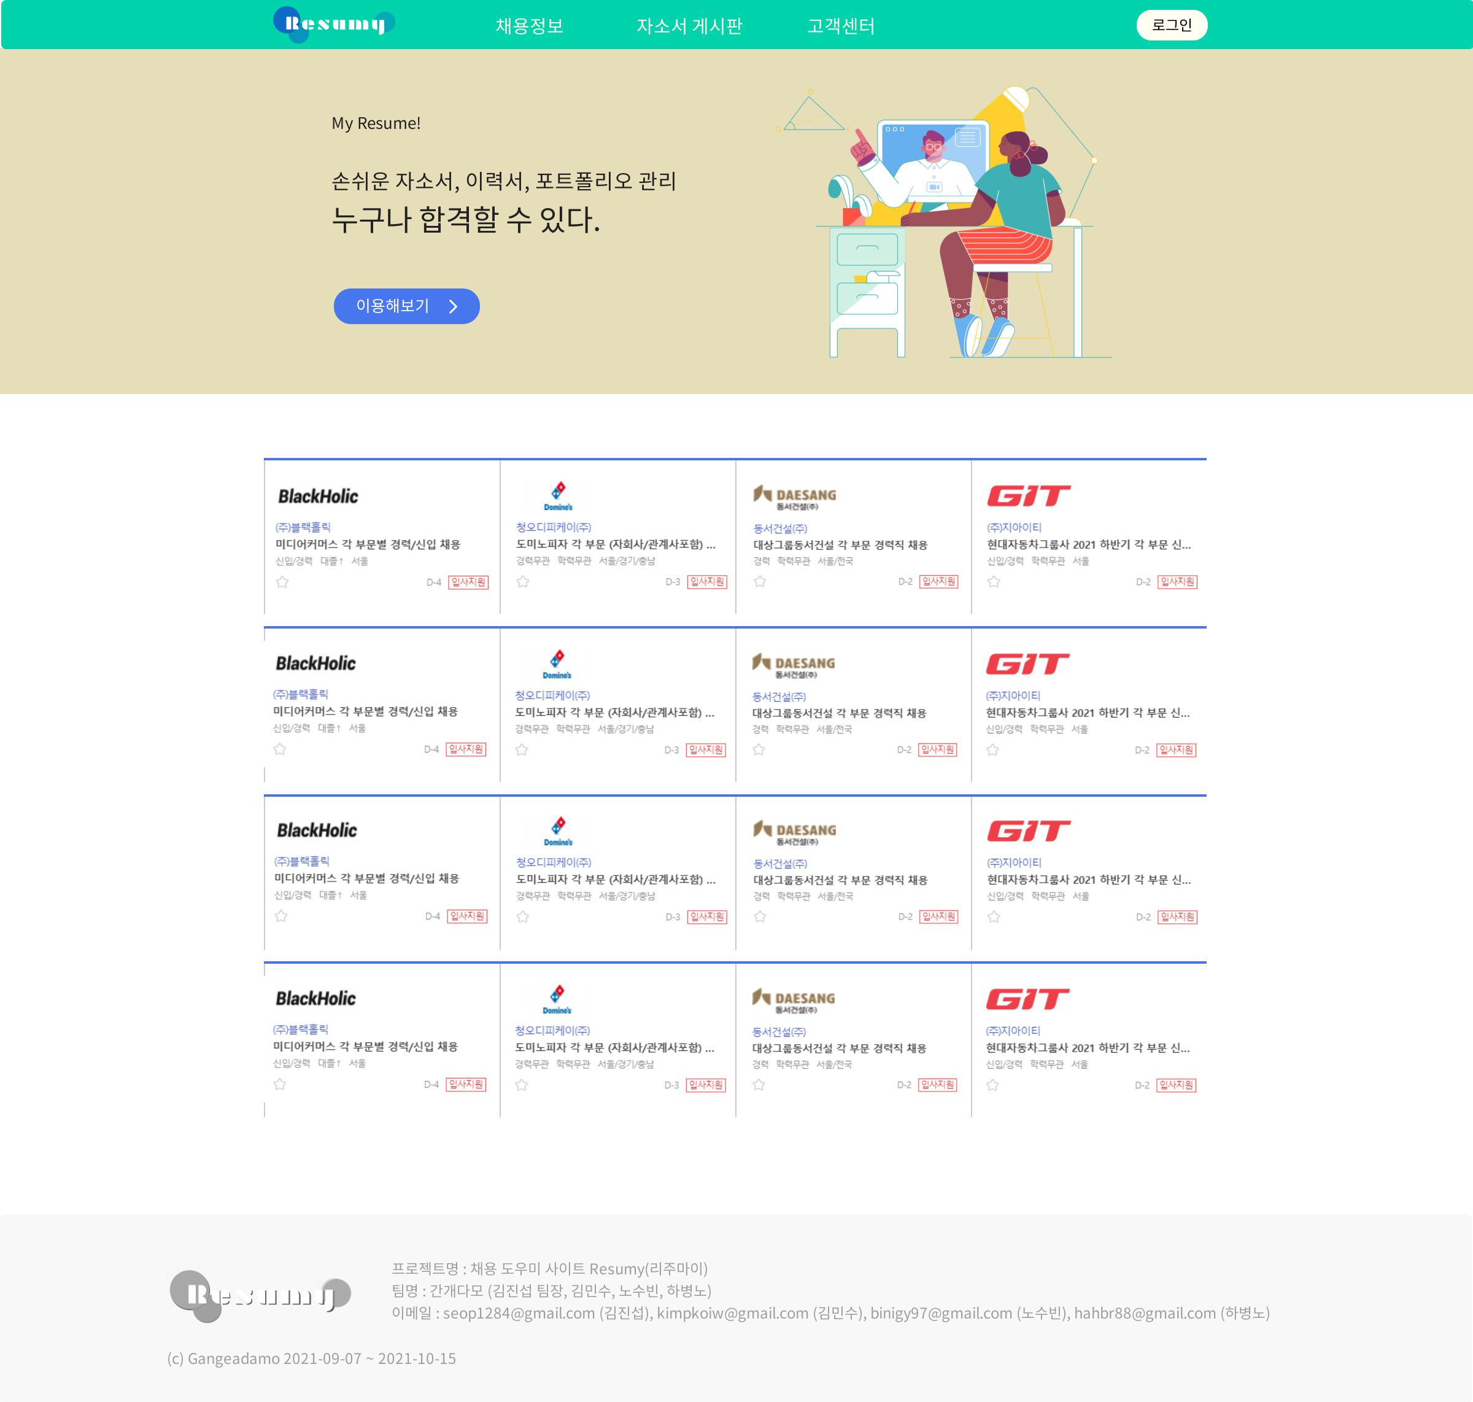
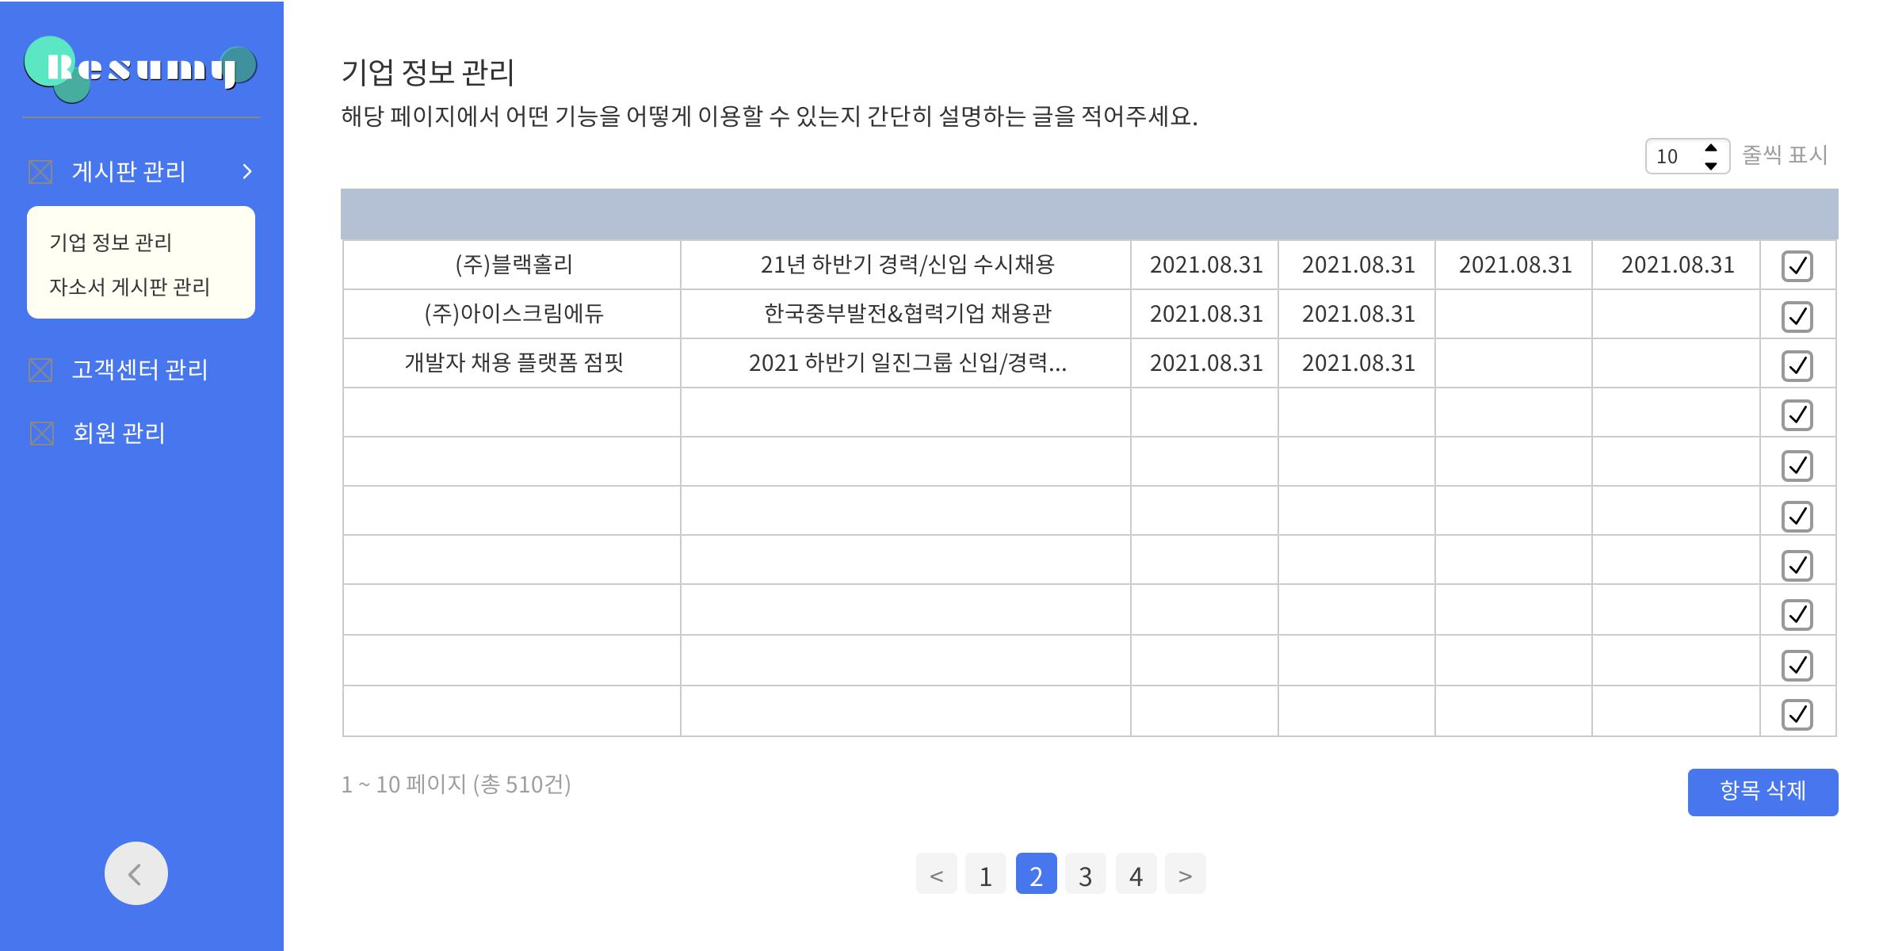
1. 프로젝트 개요
예상 결과 이미지
▶ (좌) 메인 페이지, (상) 마이 페이지, (하) 관리자 페이지

Slide 8
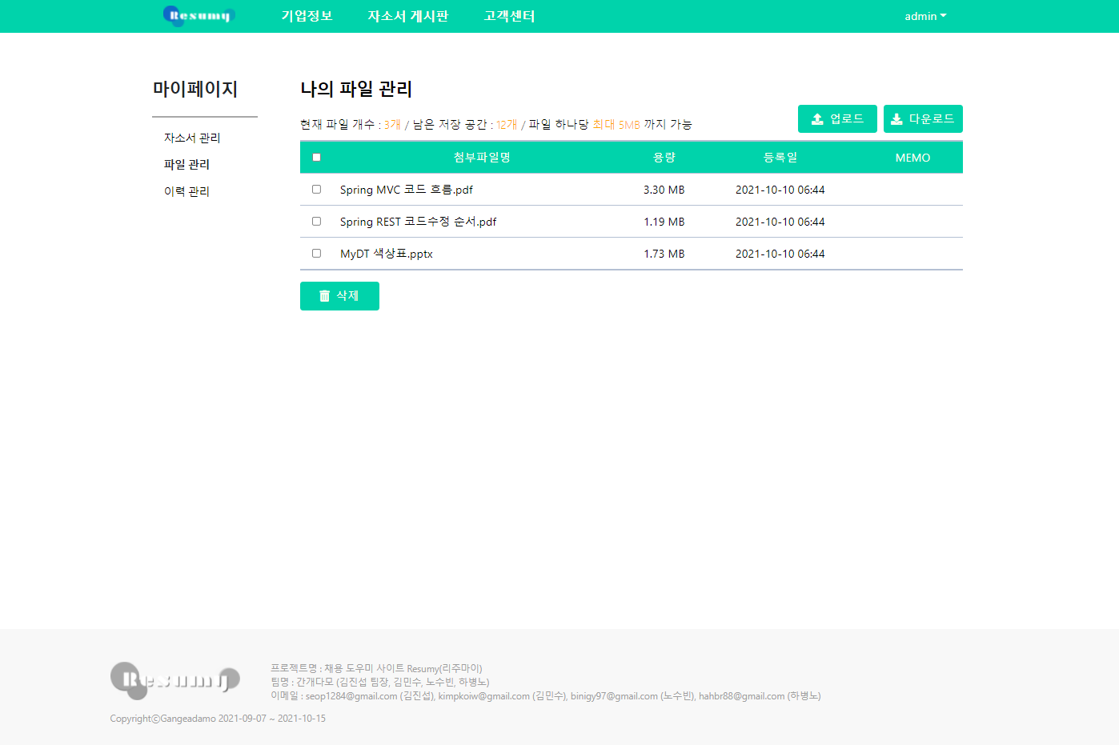
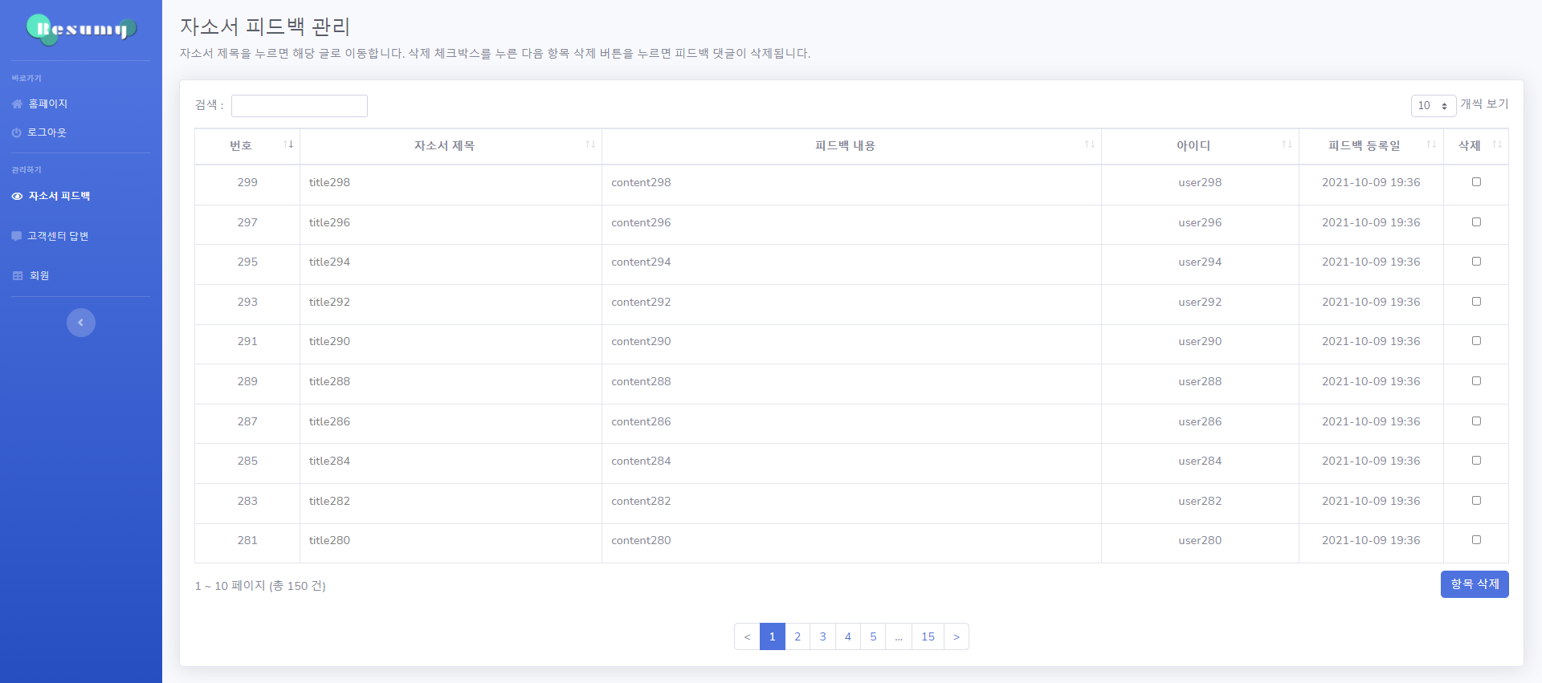
1. 프로젝트 개요
구현 결과 이미지
▶ (좌) 메인 페이지, (상) 마이 페이지, (하) 관리자 페이지

Slide 9
1. 프로젝트 개요
결과 비교
▶ (좌) 계획한 메인 페이지, (우) 실제 구현한 메인 페이지 / 기업정보(전 메인페이지) 대신 각종 미리보기 정보 제공

Slide 10
2. 구현기능
2. 구현기능
이용자 제공기능 | 비회원 | 회원 | 관리자
회원 | 회원가입 C, 로그인 |  | 회원 리스트 R/D
메인 페이지 | 취업뉴스 리스트 R/검색
채용정보 페이지 (서브 페이지) | (게시판) 리스트 R
자소서 게시판 (서브 페이지) | 게시판 R/검색 자소서 R | 자소서 R/U/검색 댓글 C/R/D | 자소서 게시물 R 자소서 댓글 R/D
고객센터 (서브 페이지) | 게시판 R | 문의글 C/R/U/D | 문의글 R/D 댓글 C/R/U/D
자기소개서 관리 (마이 페이지) |  | 자소서 C/R/U/D/검색
파일 관리 (마이 페이지) |  | 파일 C/D/다운로드
이력 관리 (마이 페이지) |  | 기본정보 R/U 학력정보 C/R/U 경력정보 C/R/U/D
** C : Create, R : Read, U : Update, D : Delete

Slide 11
3. 역할분담
3. 역할분담
김진섭(팀장)
: 자소서 관리, 회원 관리,
채용정보(백), 취업뉴스
: 총괄
김민수
: 회원 관리
: 정보 탐색, 자문 담당
노수빈
: 기업정보, 고객센터, 로그인
: 문서 작성 담당
하병노
: 파일 관리, 채용정보
: 회의 진행 담당
비회원 | 회원 | 관리자
회원가입 | 마이페이지 : 자기소개서 관리 : 파일 관리 : 이력 관리 | 회원관리
로그인
메인페이지 : 취업뉴스
채용정보 소개 페이지
자소서 게시판 페이지 : 게시판 조회 | 자기소개서 게시판 페이지 : 게시물 읽기 : 댓글 읽기/쓰기/삭제 | 자소서 피드백 관리 페이지 : 댓글 삭제
 | 고객센터 페이지 : 문의글 읽기/쓰기/수정/삭제 | 고객센터 답변 페이지 : 문의글 읽기/삭제 : 답글 읽기/쓰기/수정/삭제

Slide 12
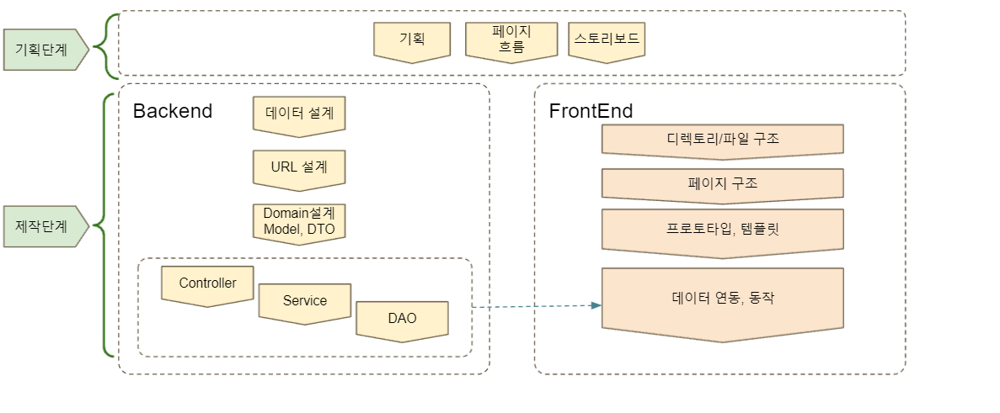
4. 수행과정
4. 수행과정

Slide 13
4. 수행과정 - 추진일정
추진 일정
구분 | 추진내용 | 추진일정
 |  | 9/7 ~ 9/11 | 9/12 ~ 9/18 | 9/19 ~ 9/25 | 9/26 ~ 10/2 | 10/3 ~ 10/9 | 10/10 ~ 10/15
계획 | 주제 선정 및 역할 분담
분석 | 기업 정보 플랫폼, 자소서 첨삭 플랫폼 제공 기능/UI 분석
설계 | 분석한 유사 사이트의 UI를 근거로 스토리보드 작성 카카오 오븐으로 프로토타입 제작
 | 사이트 이용에 필요한 ERD 설계
개발 | 개발 환경 세팅(Eclipse 환경 세팅, 깃허브 연동, DB DDL) 담당 역할 별 더미 데이터 생성 및 모듈 통합
 | 담당 역할 별 백엔드(Spring MVC) 개발
 | 담당 역할 별 웹 사이트 프론트(jsp, css, jquery) 개발
 | 디버깅
발표 | 발표 대본 작성 및 리허설 (10/15 발표 진행)

Slide 14
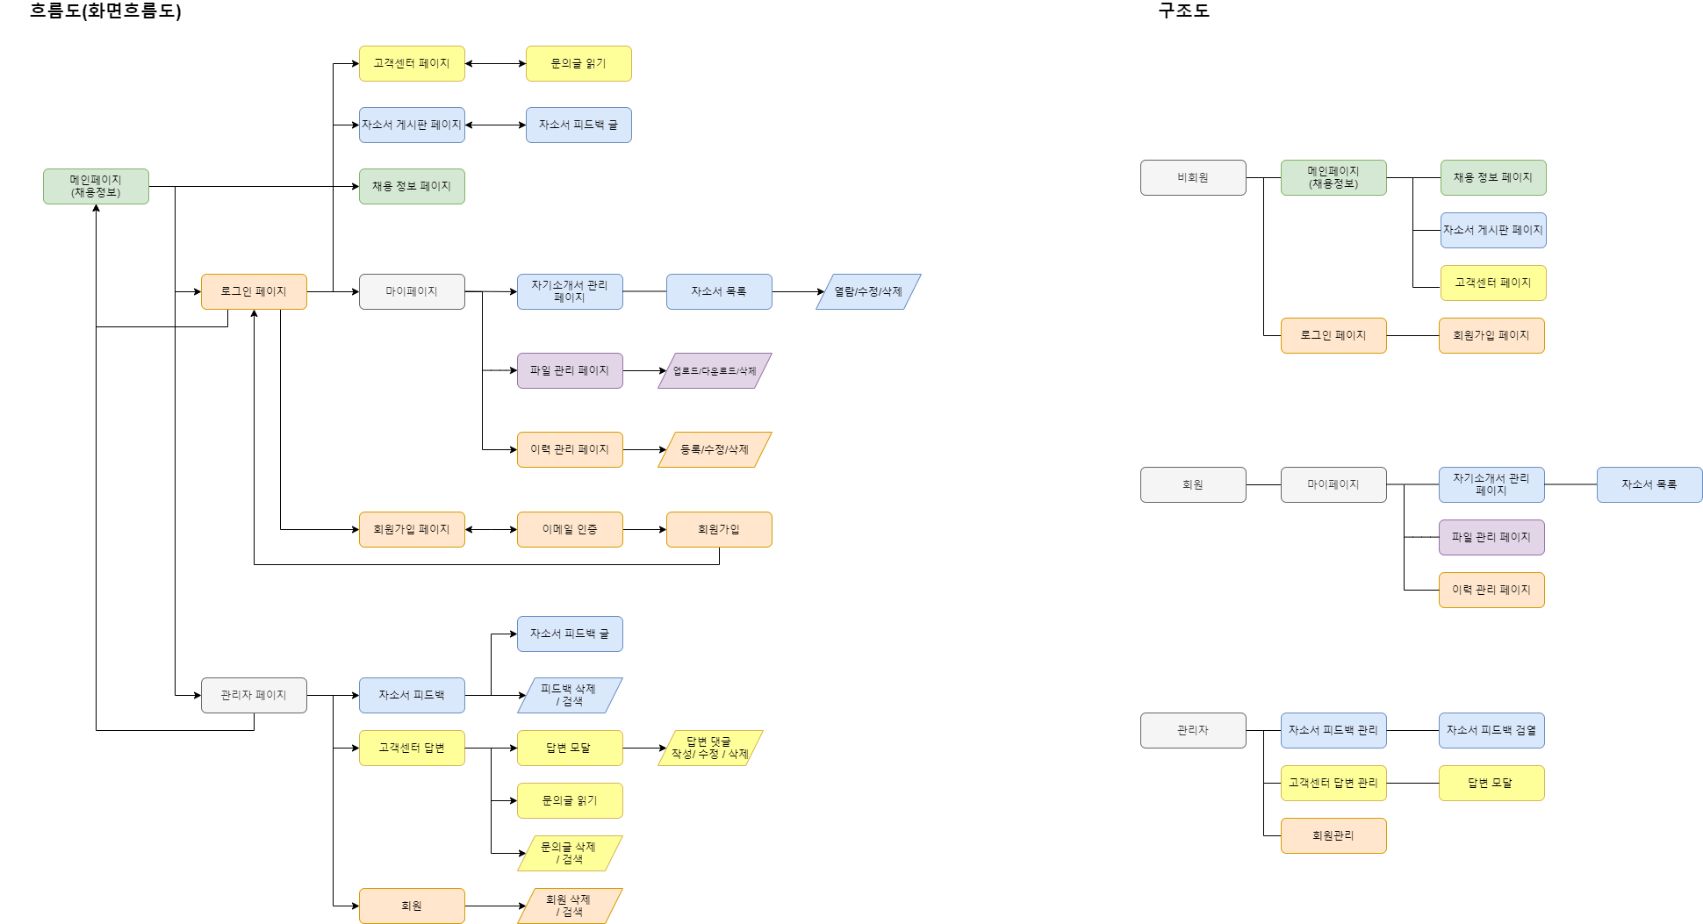
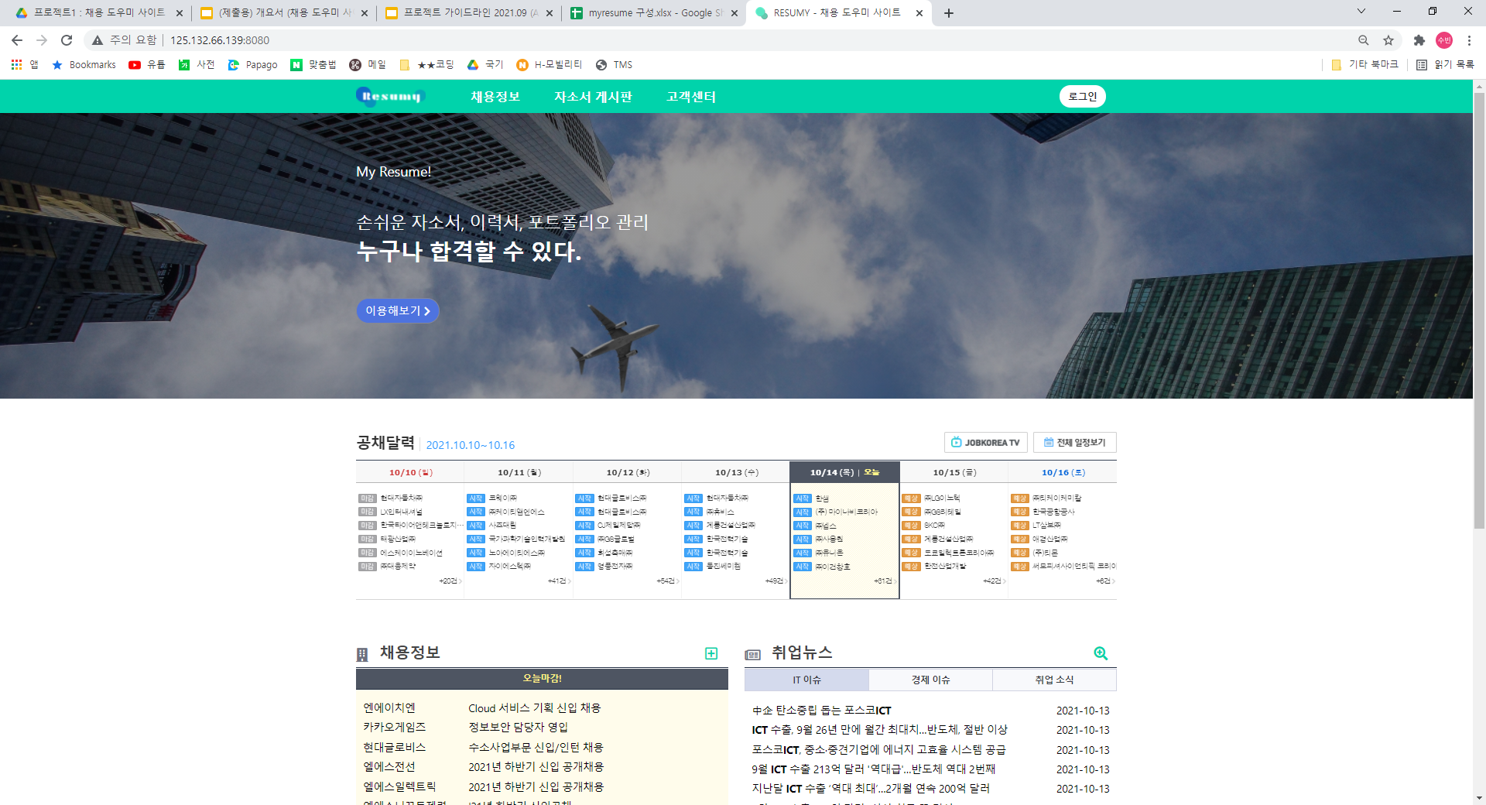
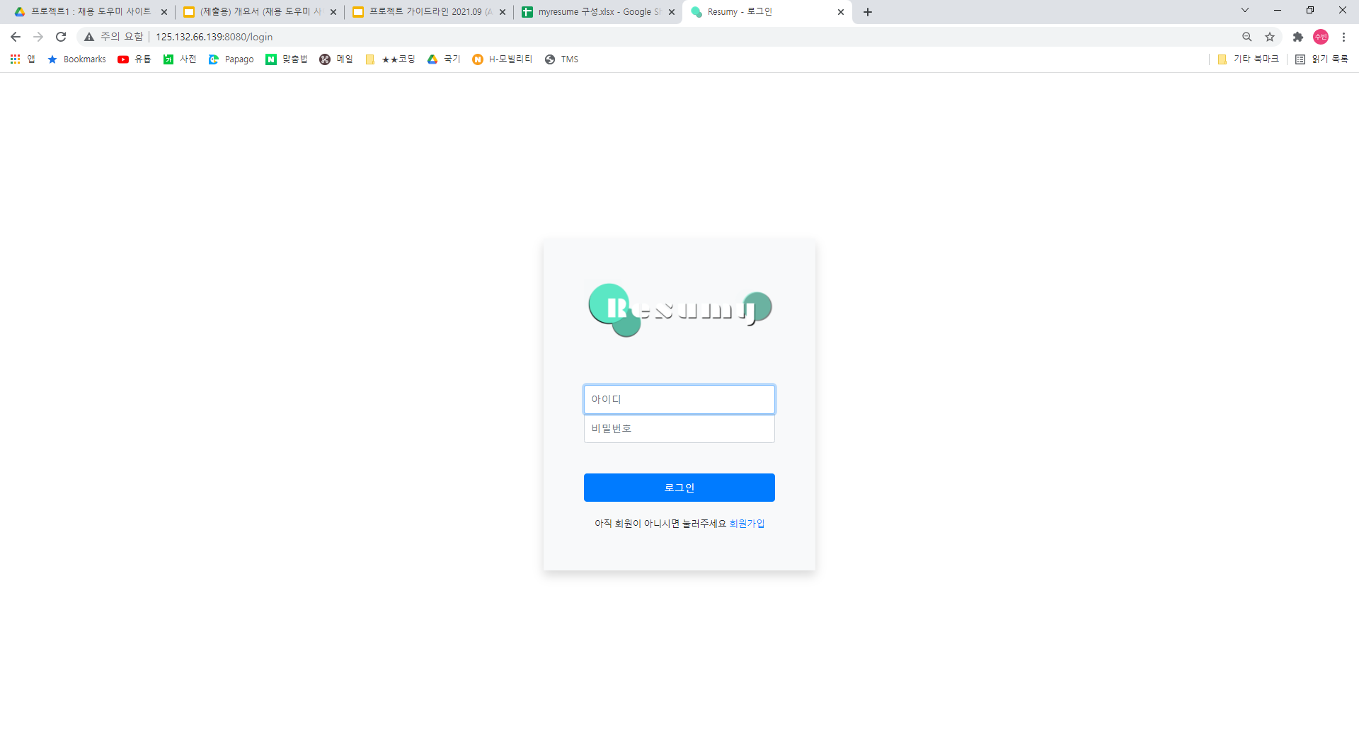
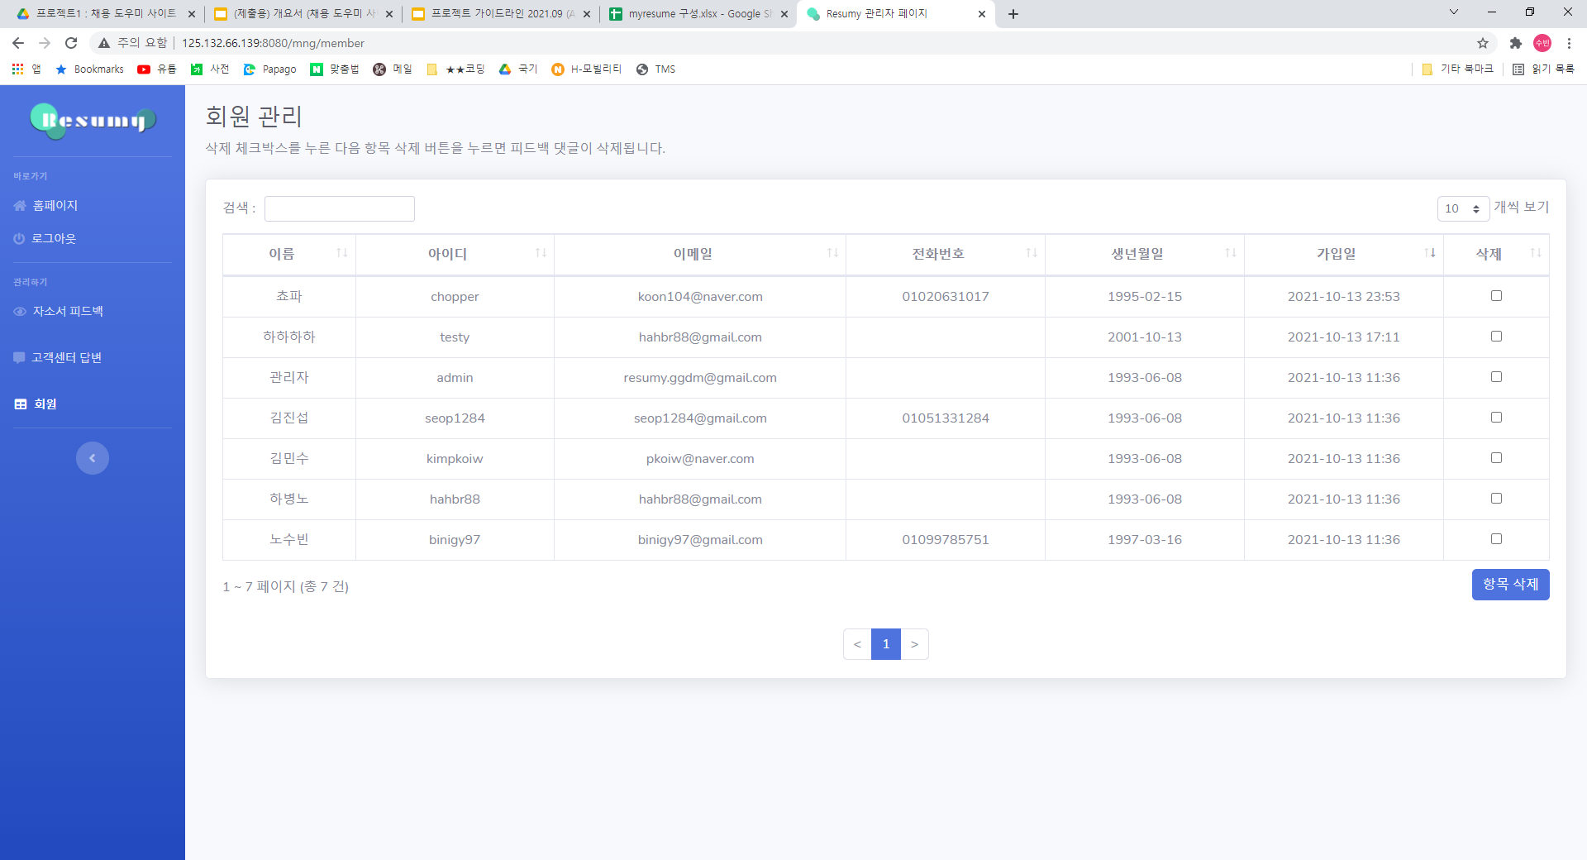
4. 수행과정 – 페이지 흐름도
기획단계 : 페이지 흐름도

Slide 15
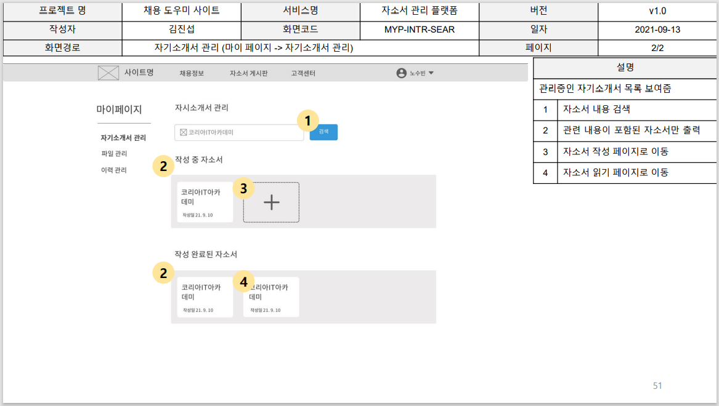
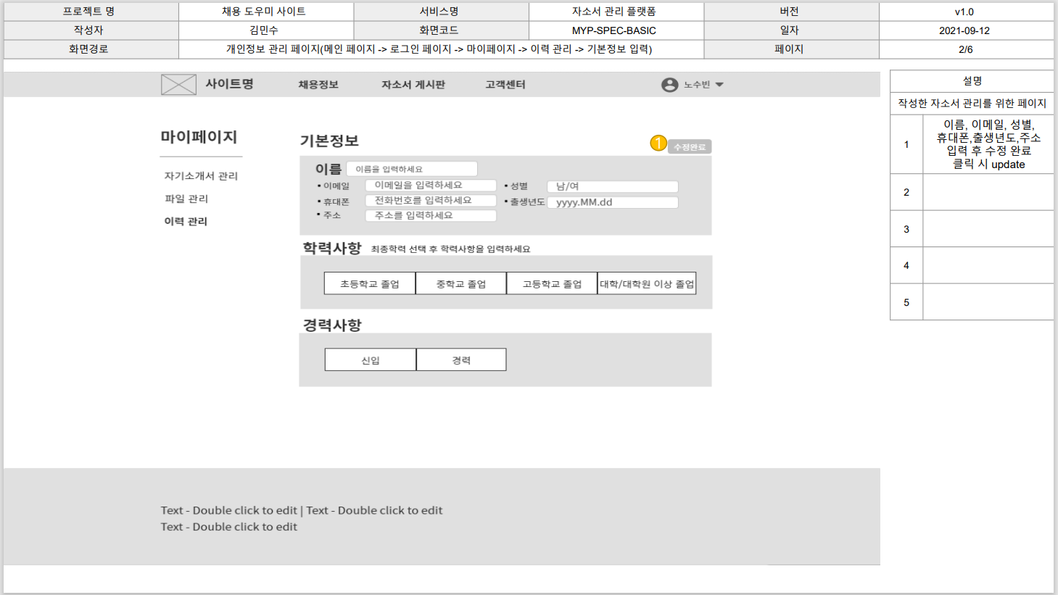
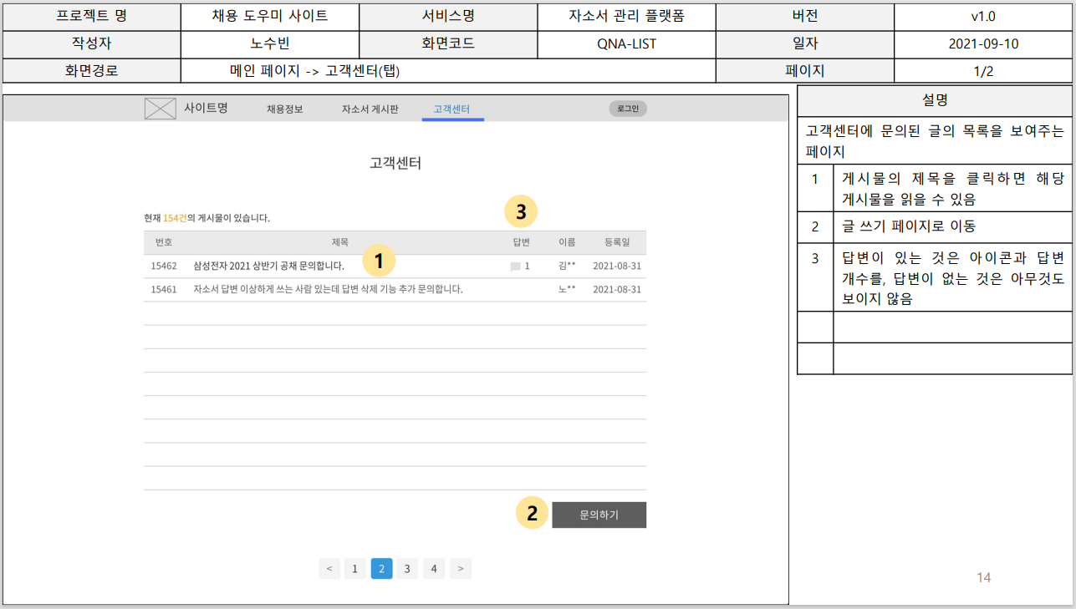
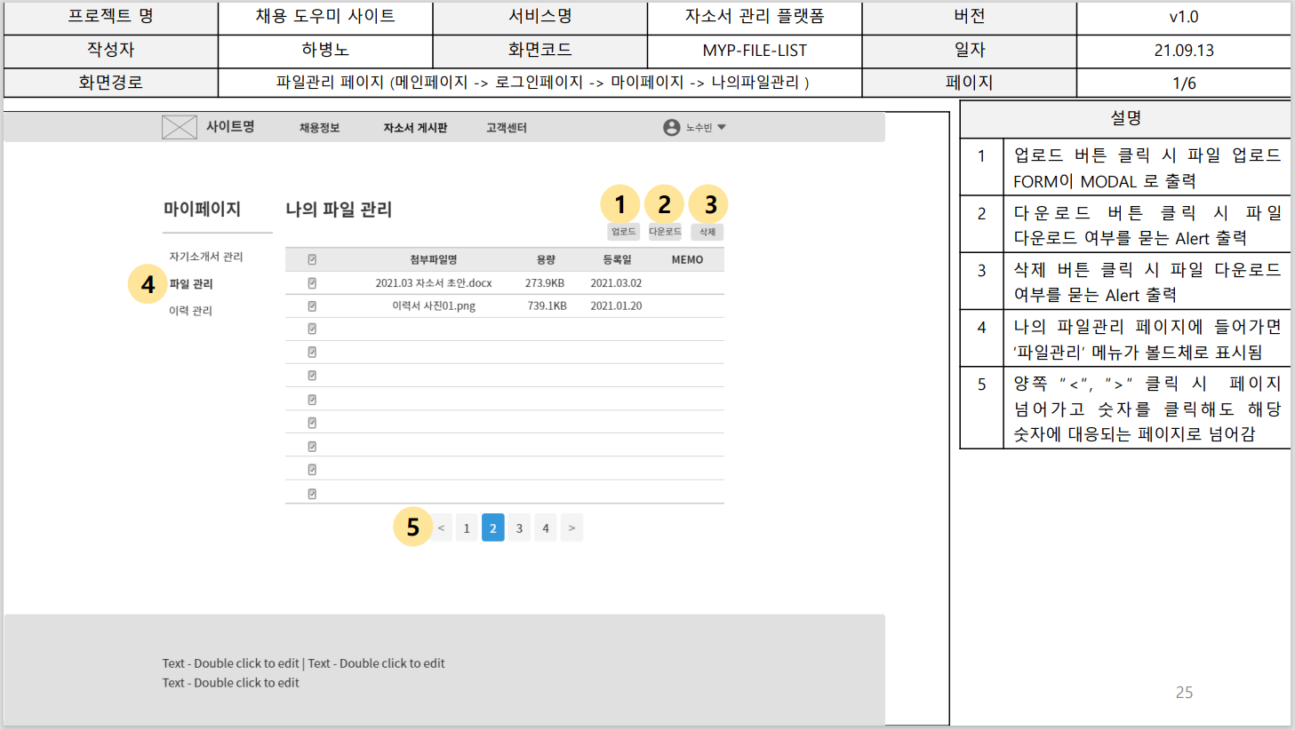
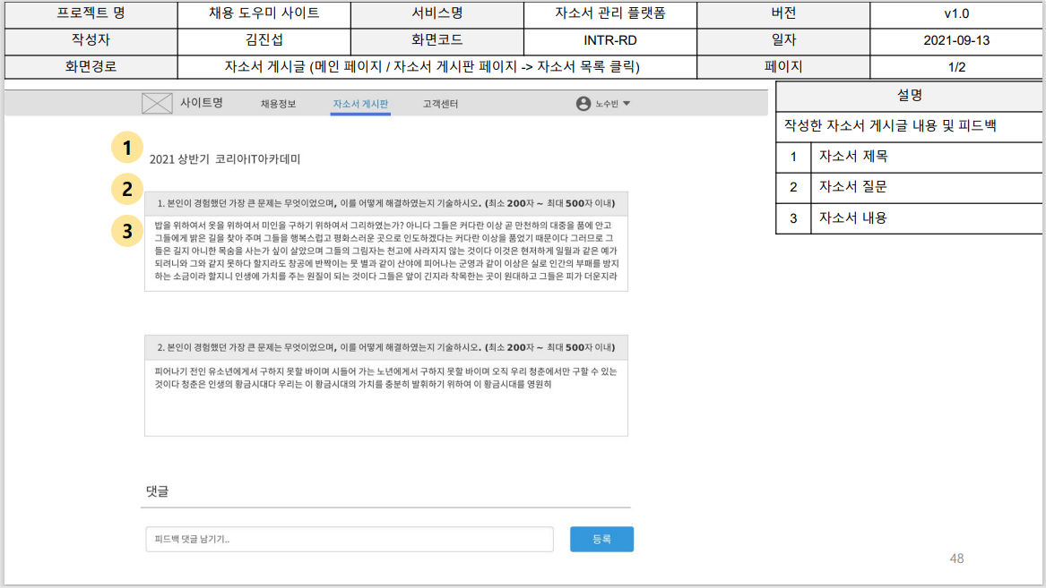
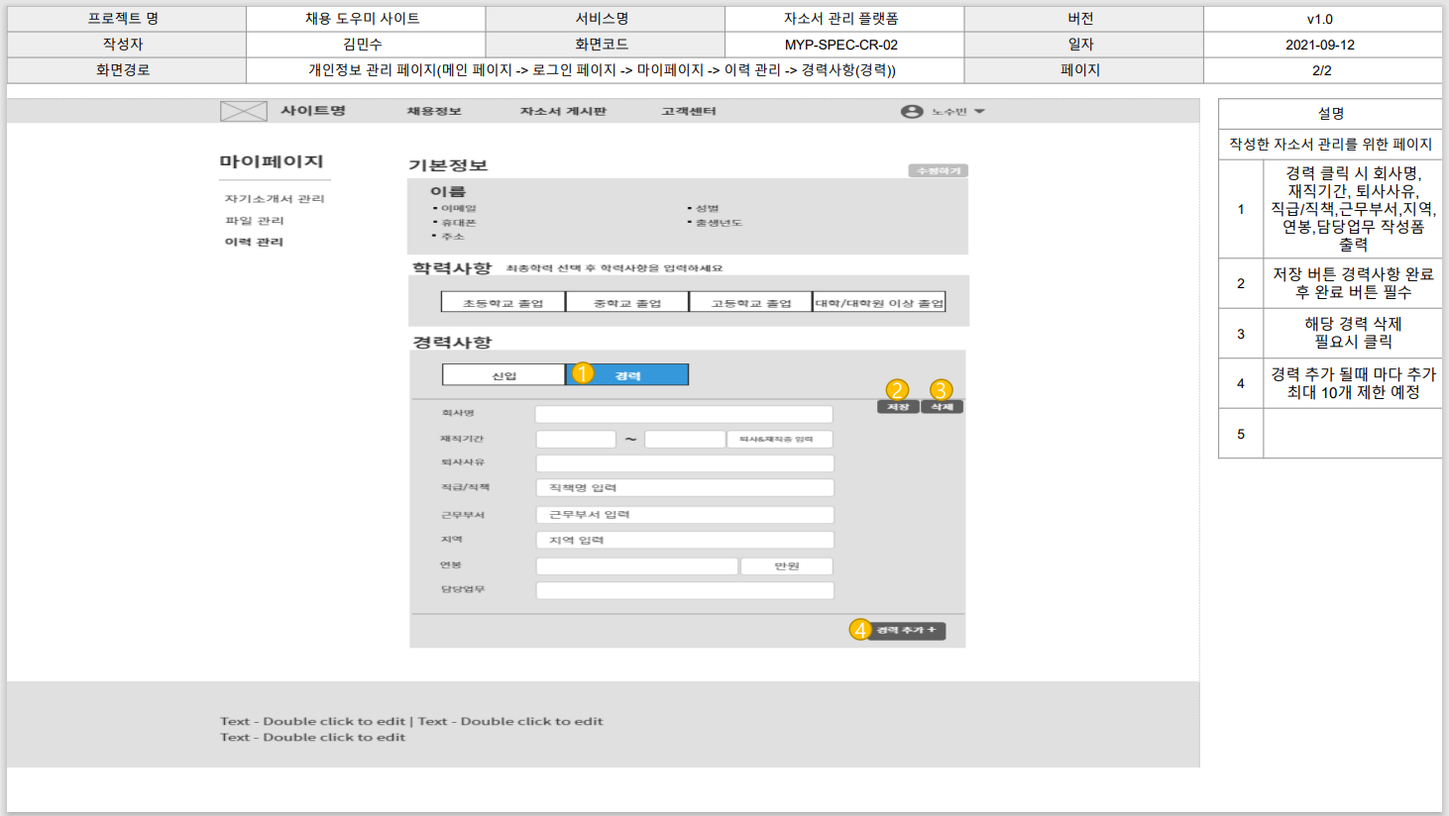
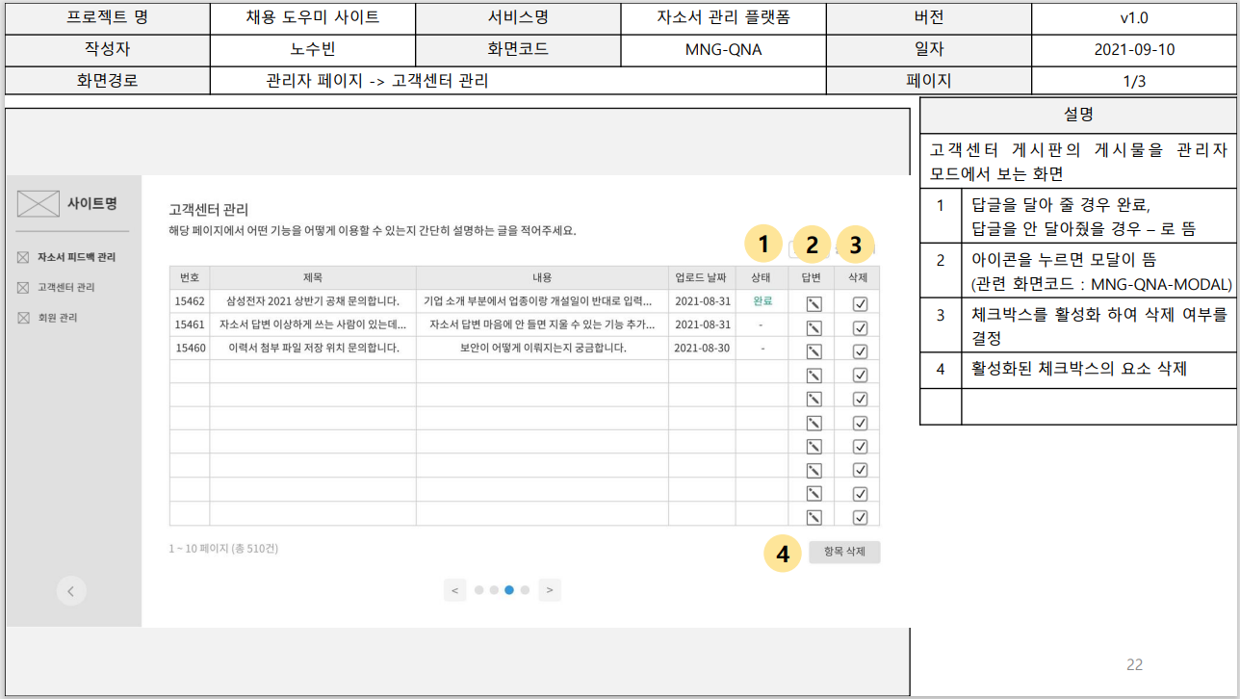
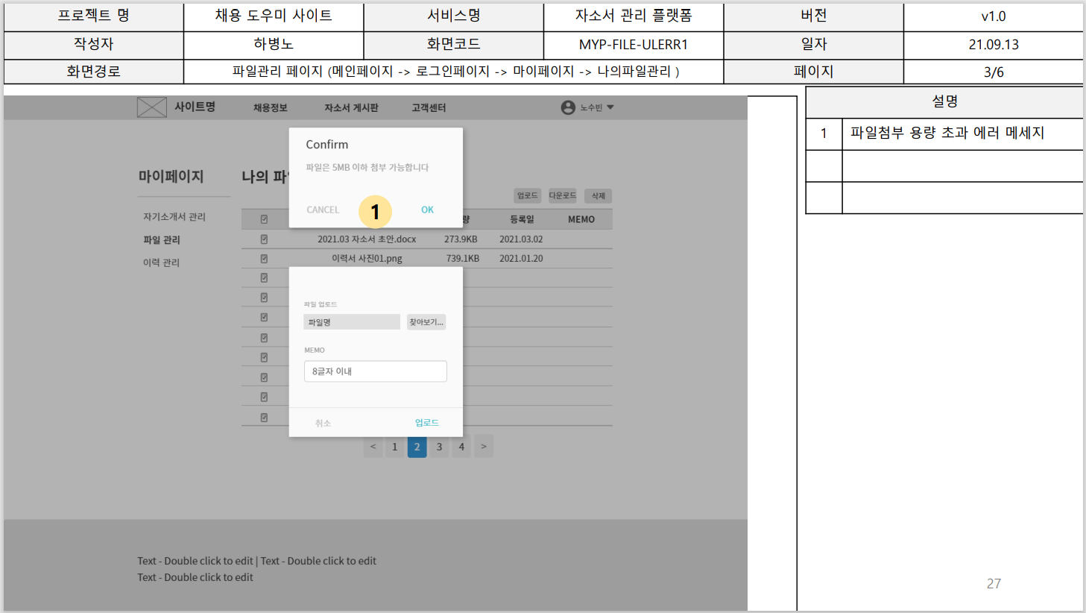
4. 수행과정 - 스토리보드
기획단계 : 스토리보드
김진섭
김민수
노수빈
하병노
프로토타입 링크 : https://ovenapp.io/view/rgH6EKE3ji16soJNAHgRflEkOoGayG81/
Notes:
스토리보트 약 50장 중 대표 8장만 업로드

Slide 16
4. 수행과정 - 스토리보드
기획단계 : 스토리보드
(김진섭)
김진섭
김민수
노수빈
하병노

Slide 17
4. 수행과정 - 스토리보드
기획단계 : 스토리보드
(김진섭)
김진섭
김민수
노수빈
하병노

Slide 18
4. 수행과정 - 스토리보드
기획단계 : 스토리보드
(김민수)
김진섭
김민수
노수빈
하병노

Slide 19
4. 수행과정 - 스토리보드
기획단계 : 스토리보드
(김민수)
김진섭
김민수
노수빈
하병노

Slide 20
4. 수행과정 - 스토리보드
기획단계 : 스토리보드
(노수빈)
김진섭
김민수
노수빈
하병노

Slide 21
4. 수행과정 - 스토리보드
기획단계 : 스토리보드
(노수빈)
김진섭
김민수
노수빈
하병노

Slide 22
4. 수행과정 - 스토리보드
기획단계 : 스토리보드
(하병노)
김진섭
김민수
노수빈
하병노

Slide 23
4. 수행과정 - 스토리보드
기획단계 : 스토리보드
(하병노)
김진섭
김민수
노수빈
하병노

Slide 24
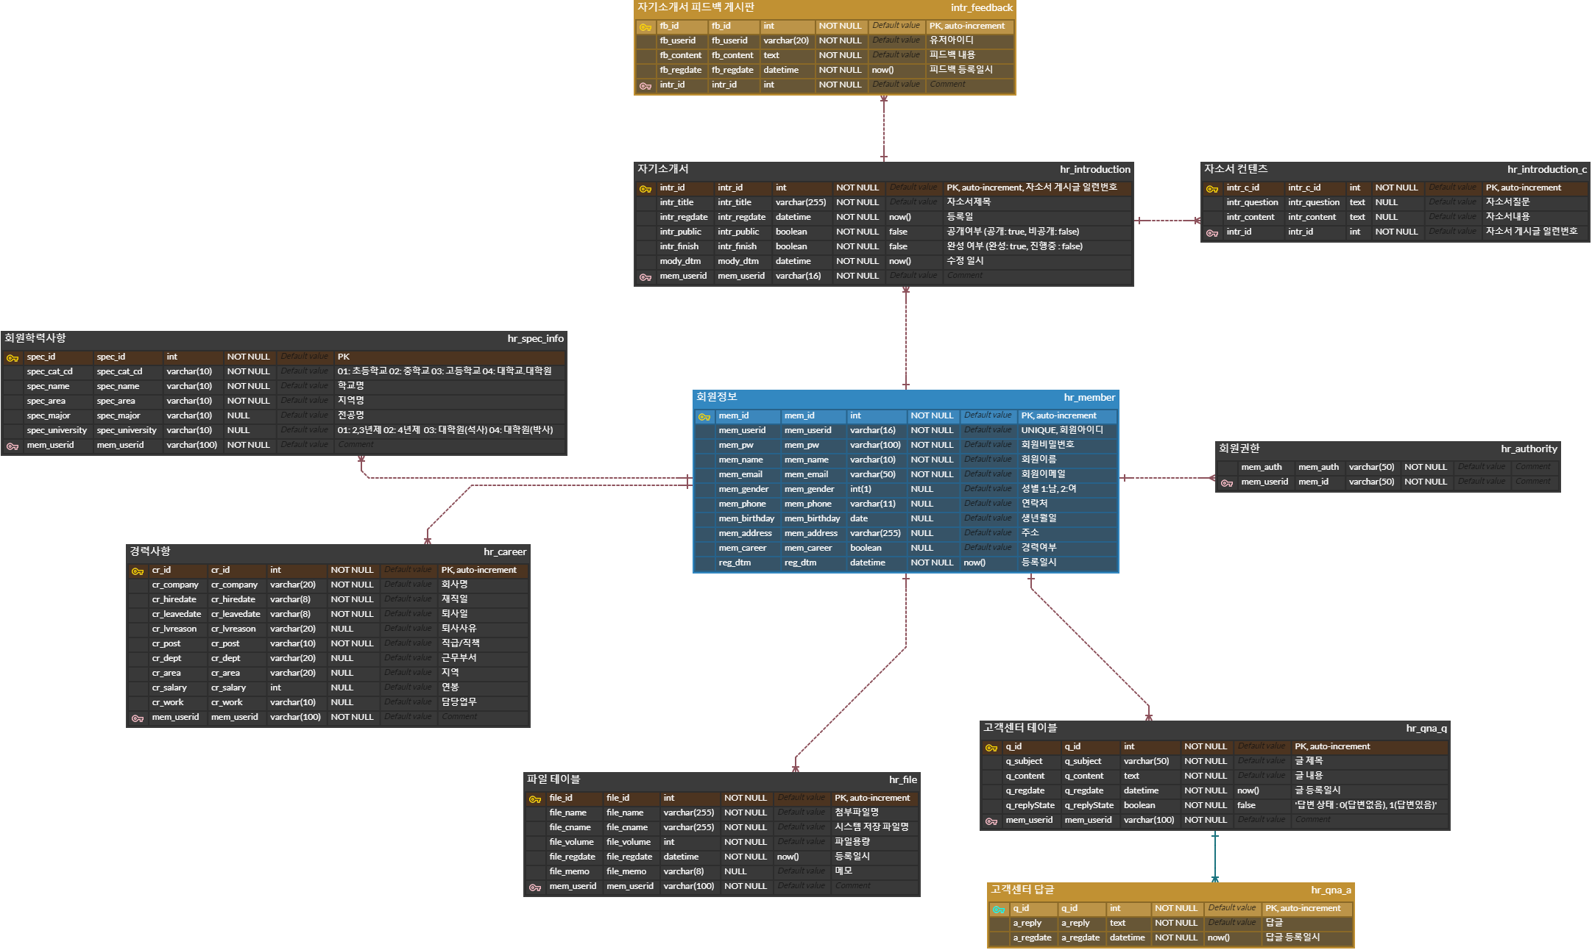
4. 수행과정 – 제작단계(Backend) : ERD
제작단계(Backend) : ERD
ERD 링크 : https://www.erdcloud.com/d/Lrv4wrHmegtLmExi5

Slide 25
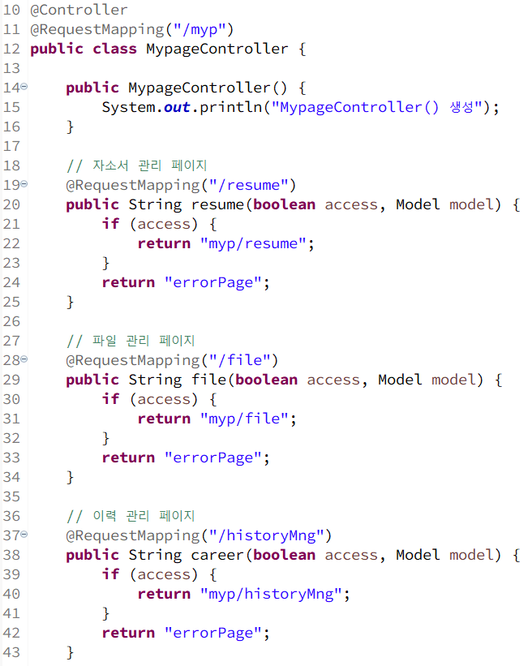
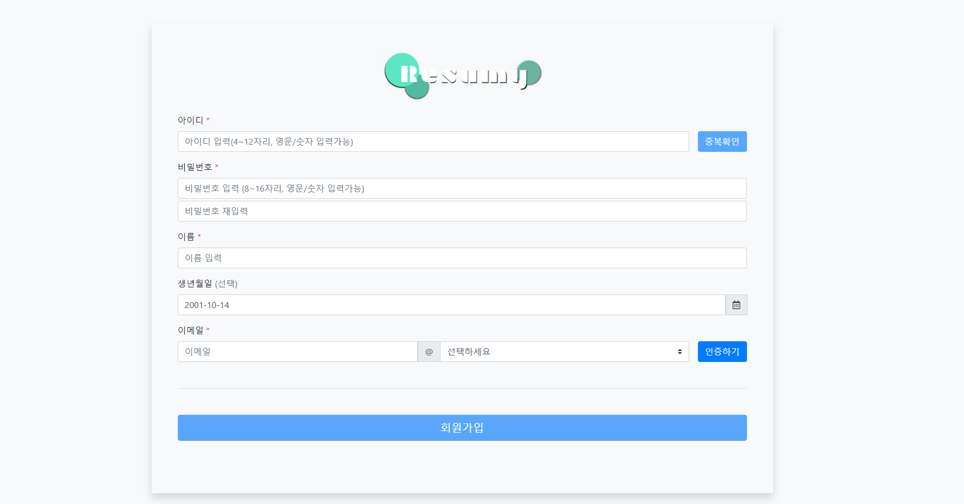
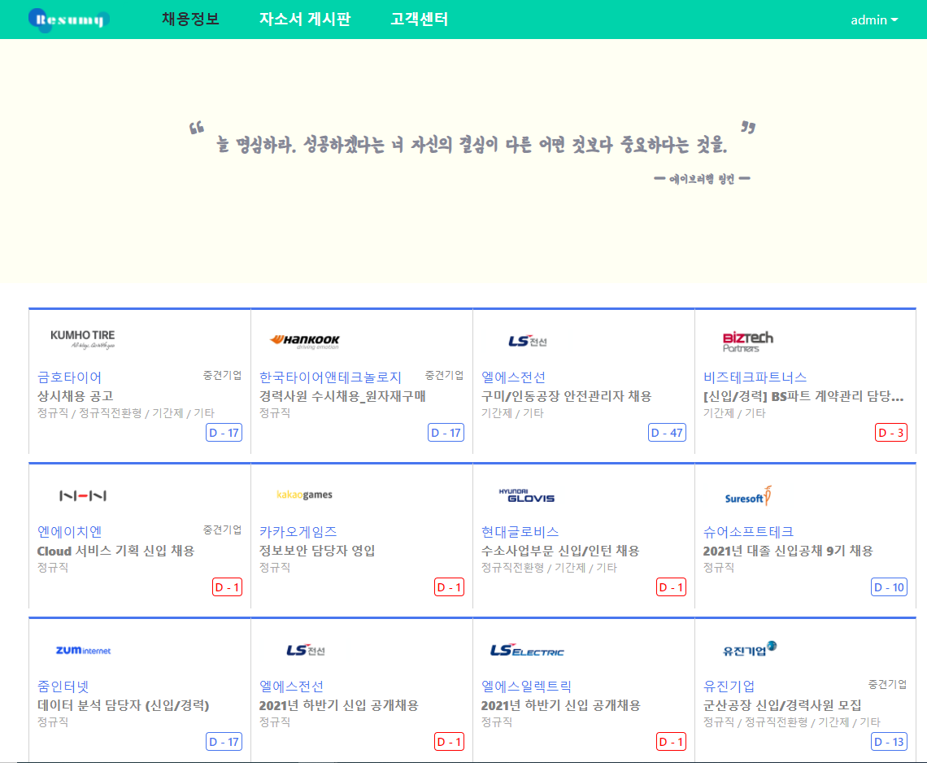
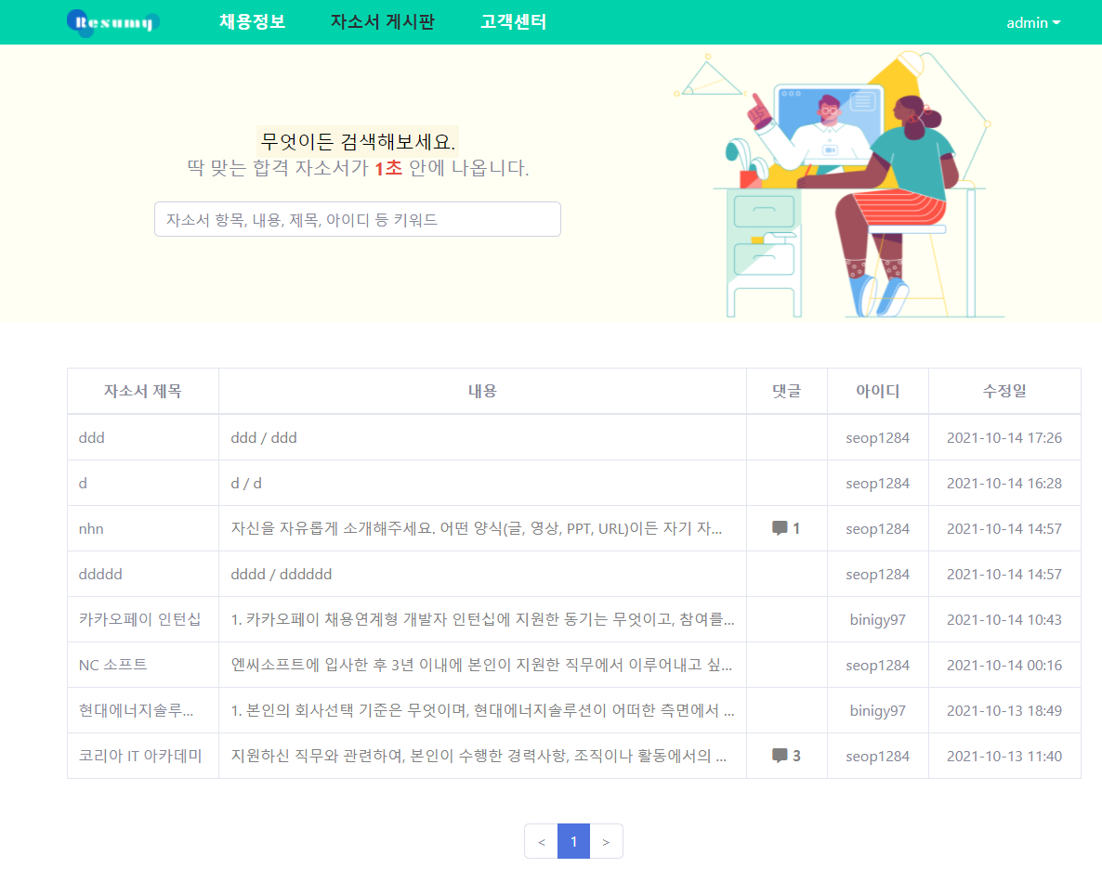
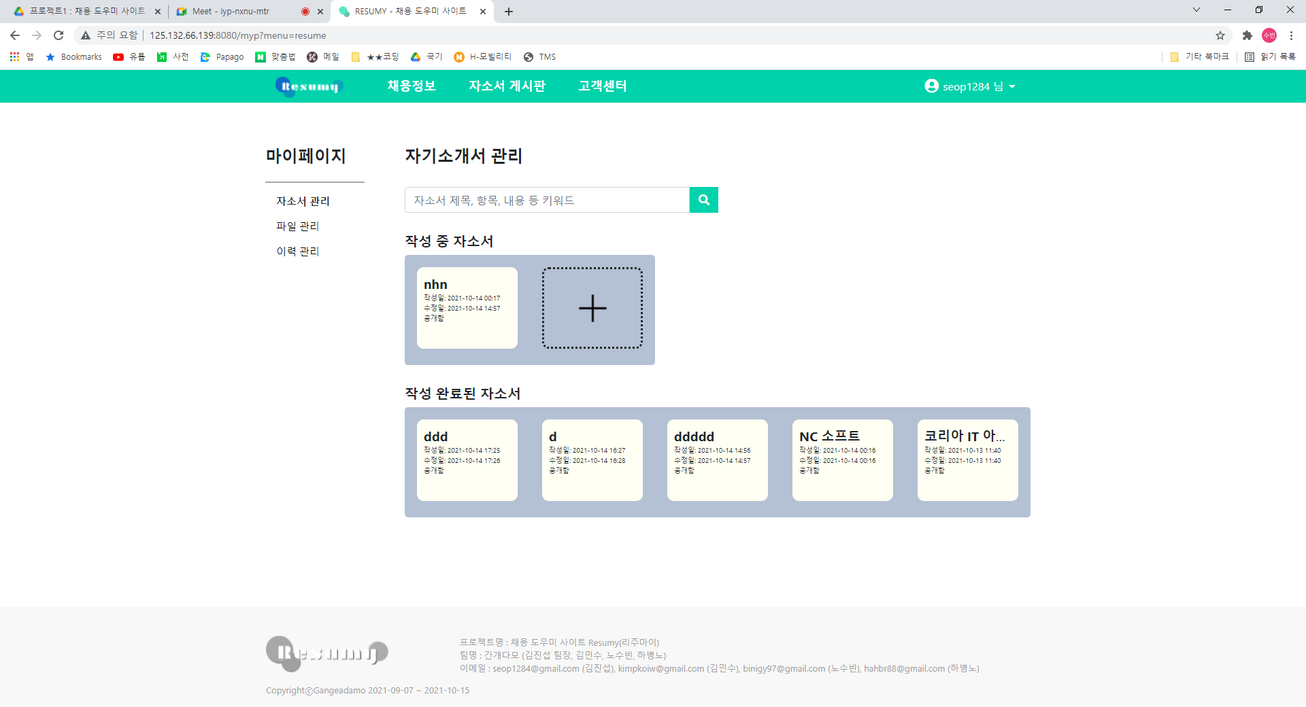
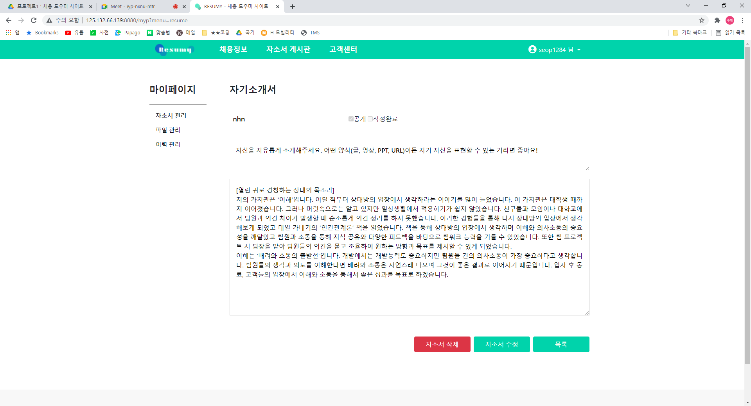
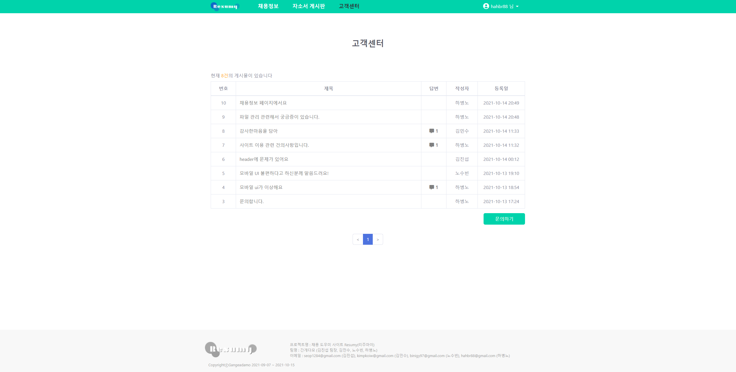
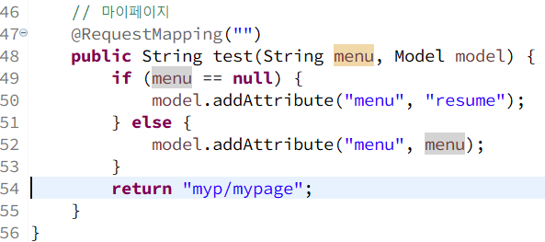
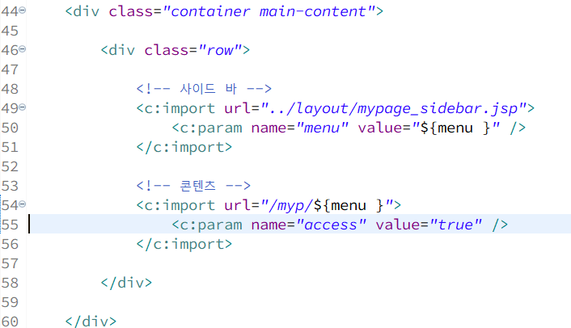
4. 수행과정 – 제작단계(Backend) : URL 설계
제작단계(Backend) : 페이지 구조도, URL 설계
▶ /
▶ /companyBoard
▶ /fedBoard
▶ /login
▶ /main/qna/board.do
▶ /join
▶ /myp?menu=resume
▶ /myp?menu= file
▶ /myp?menu=historyMng
▶ /mng/fed
▶ /mng/qna/board.do
▶ /mng/member
Notes:
코드 : 아래(view), 위(controller)
뷰 : c태그를 이용해 모듈화
컨트롤 : 모듈화된 페이지를 조합하여 사용자가 이용할 페이지 구성
뷰의 ‘콘텐츠’ 부분은 SPA 방식으로 제작되어 있음 (jsp, js)
컨트롤러는 ajax 데이터 파싱을 위한 컨트롤러 하나,
페이지 연결을 위한 컨트롤러 하나로 구성 (view에서 param으로 access=ture가 넘어오면 해당 페이지를 연결, 아무것도 넘어오지 않으면 에러 페이지 연결)

Slide 26
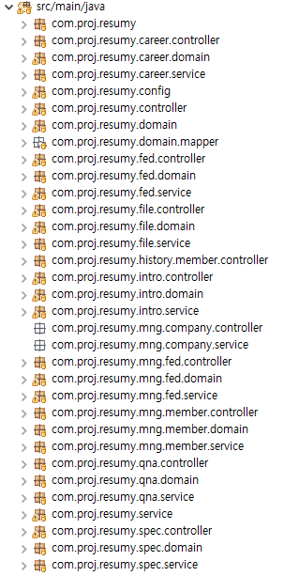
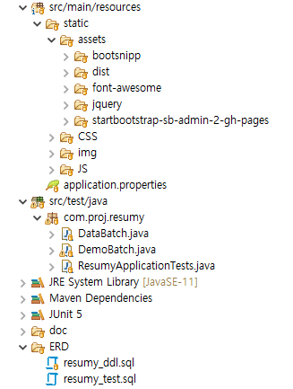
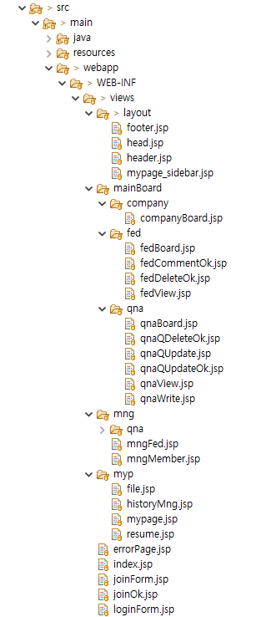
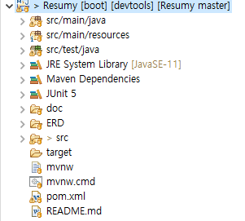
4. 수행과정 – 제작단계(Frontend) : 디렉토리/파일 구조
제작단계(Frontend) : 디렉토리/파일 구조

Slide 27

5. 시연
5. 시연
http://125.132.66.139:8080/
Notes:
노수빈 : 메인페이지 -> 고객센터
김진섭 : 마이페이지 -> 메인 -> 관리자
김민수 : 마이페이지
하병노 : 채용 -> 마이페이지

Slide 28
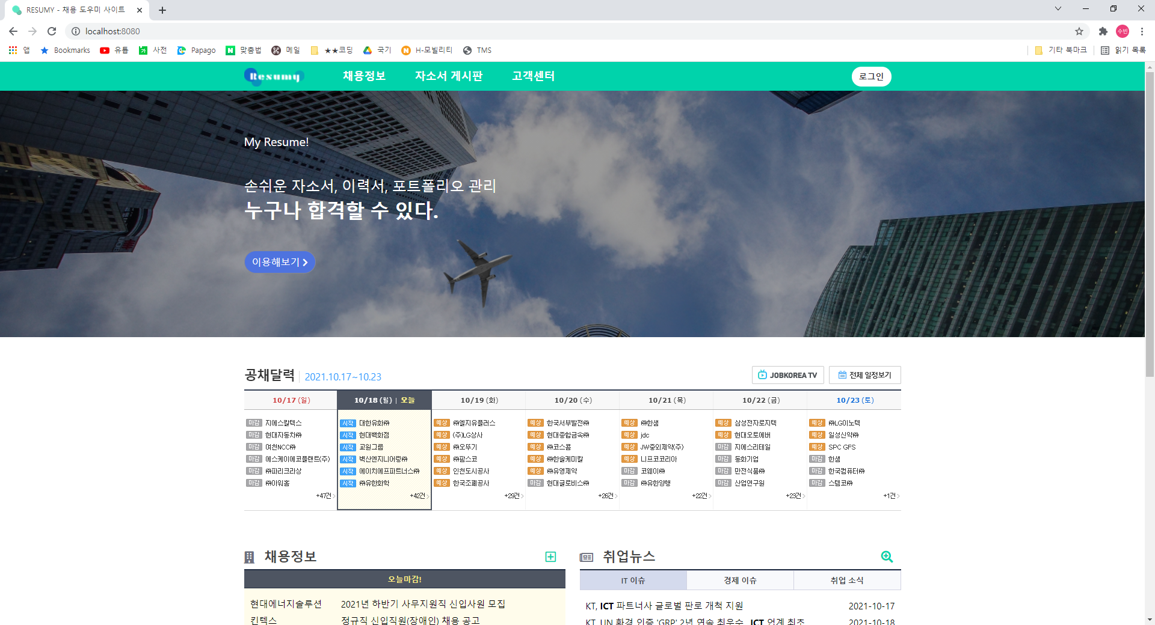
5. 시연
Notes:
노수빈 : 메인페이지

Slide 29
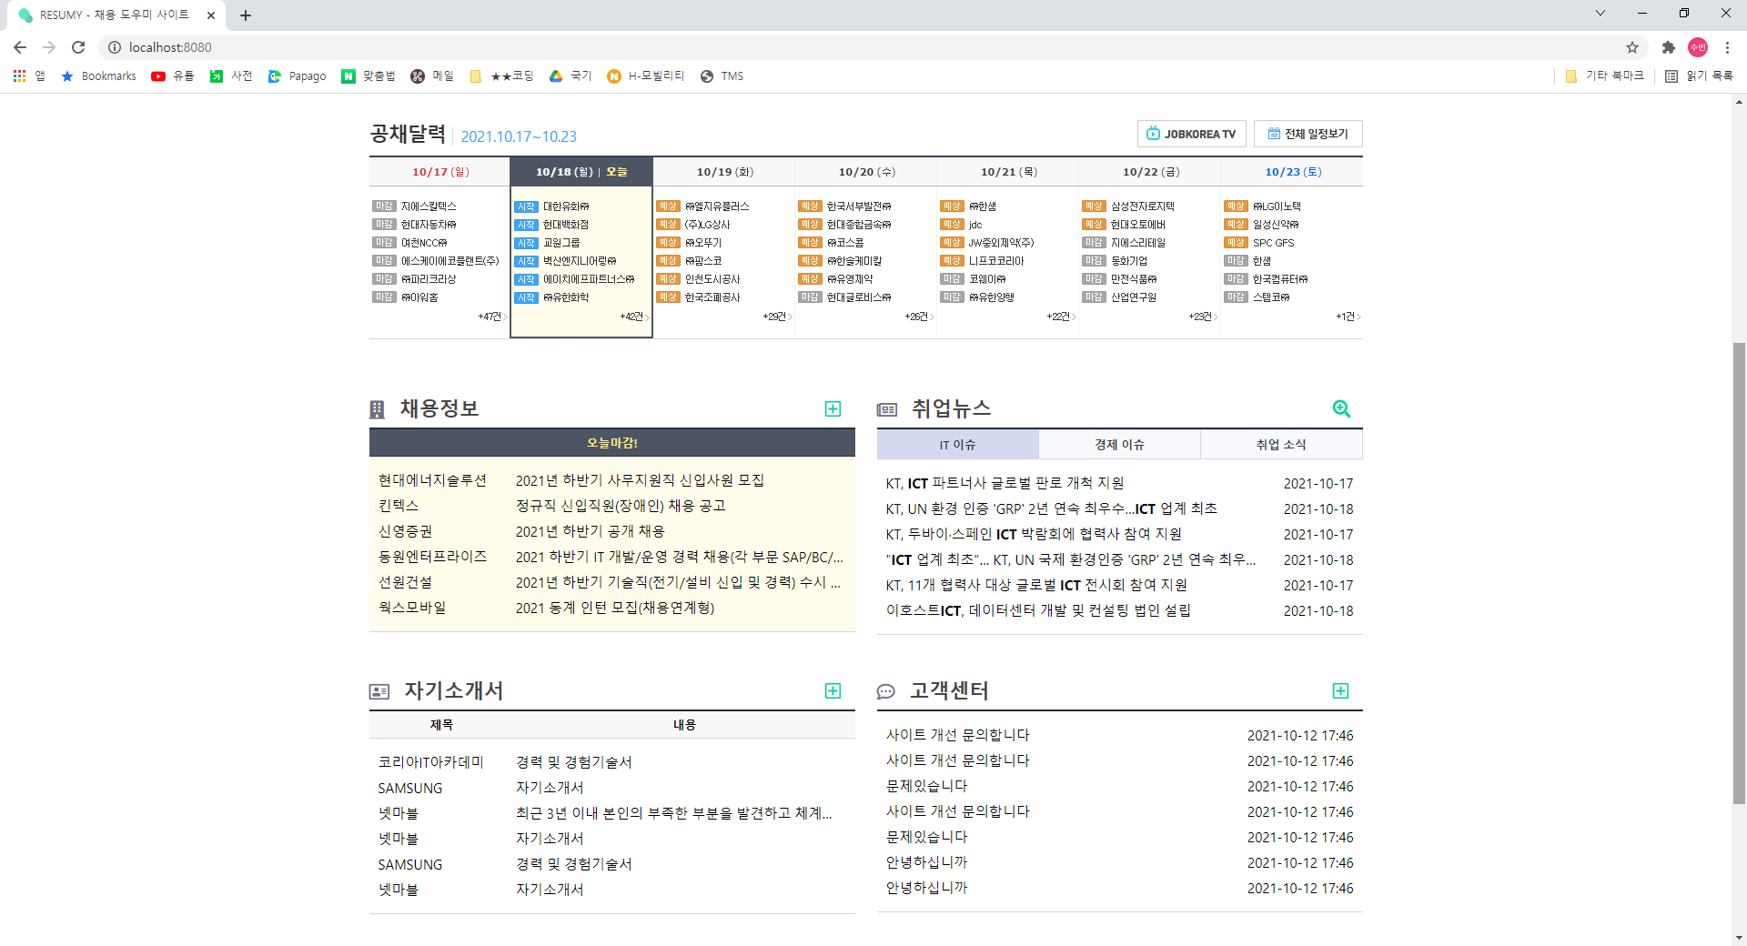
5. 시연
Notes:
노수빈 : 메인페이지

Slide 30
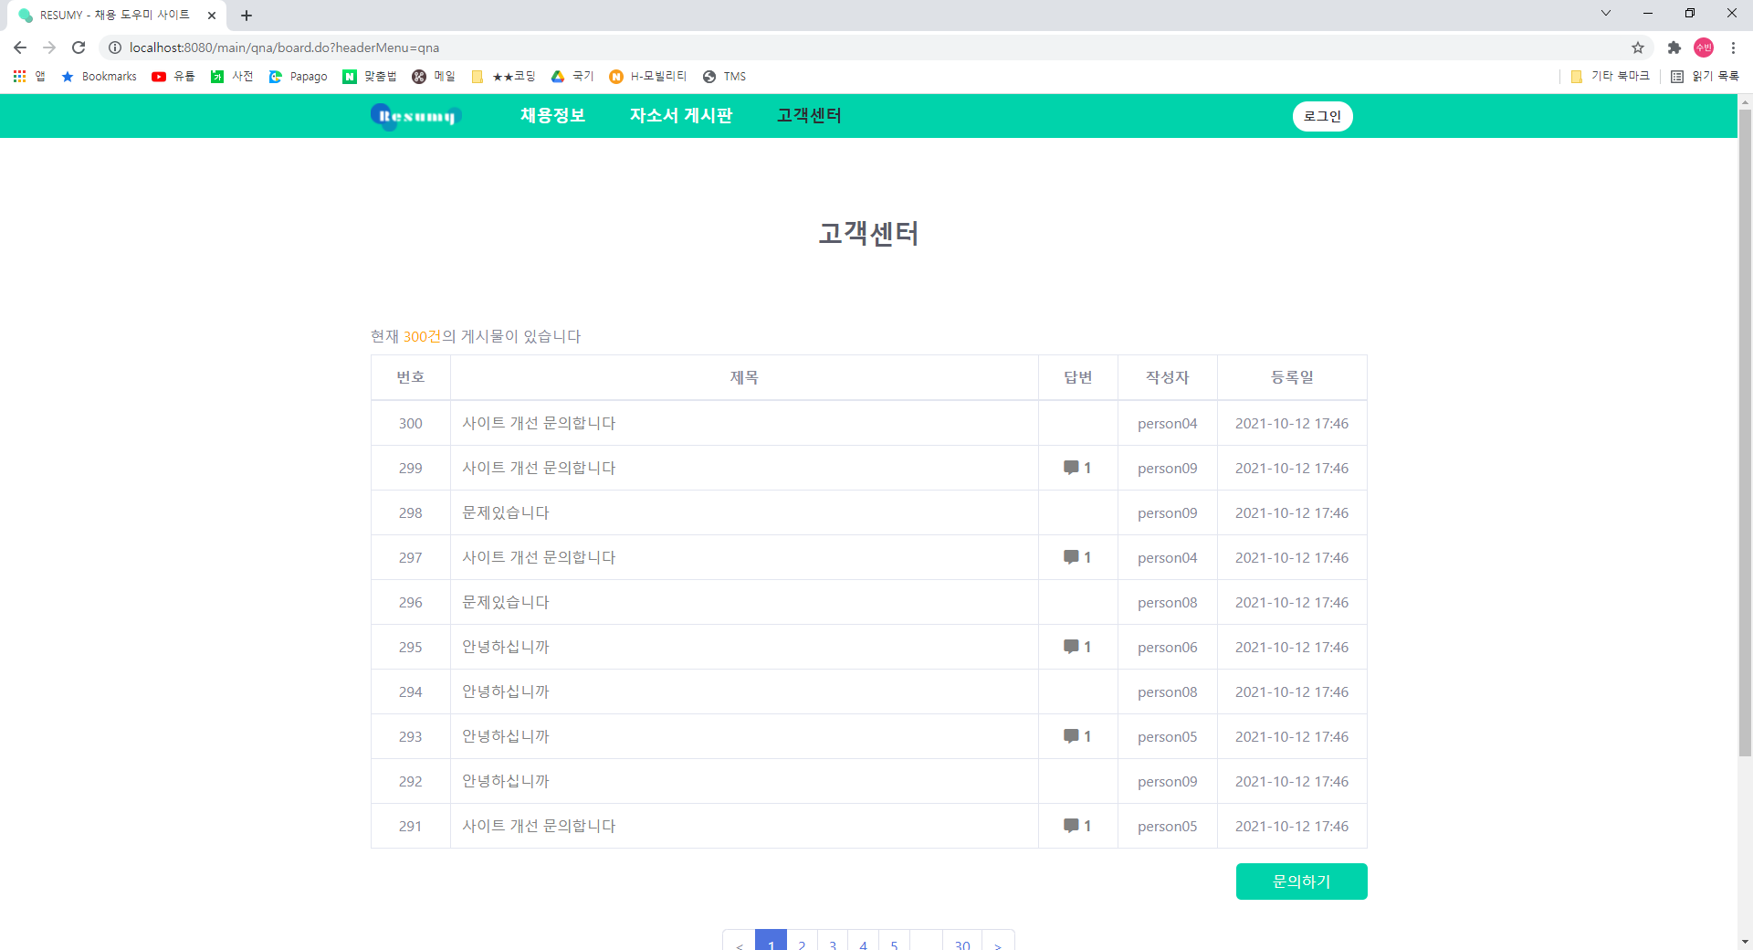
5. 시연
Notes:
노수빈 : 고객센터 페이지

Slide 31
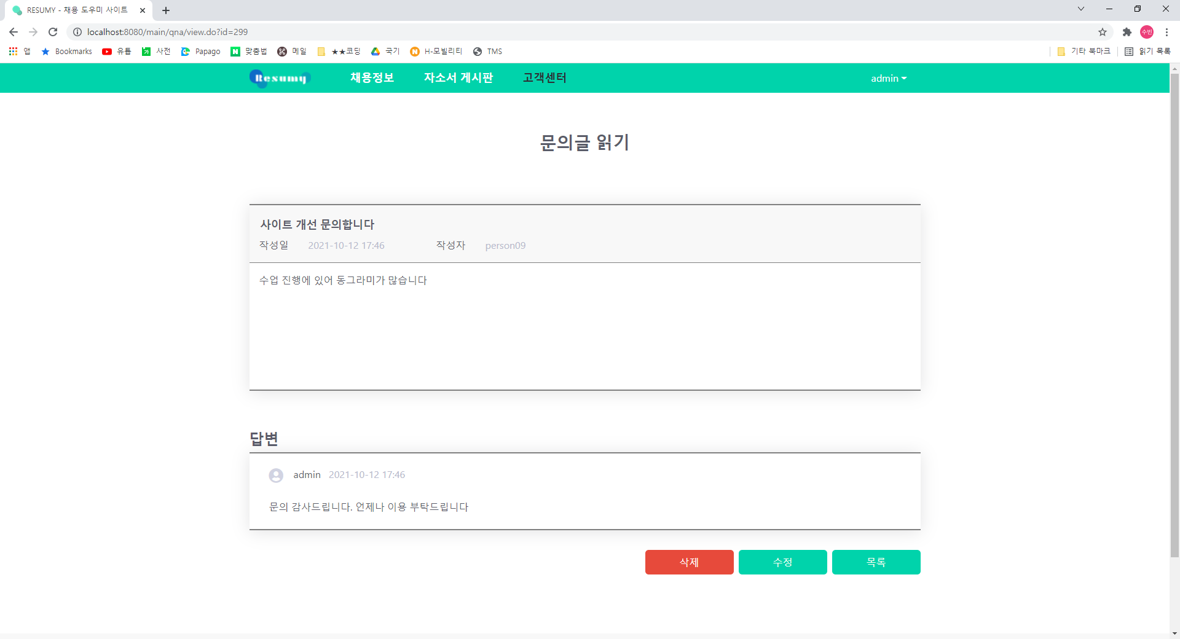
5. 시연
Notes:
노수빈 : 고객센터 페이지

Slide 32
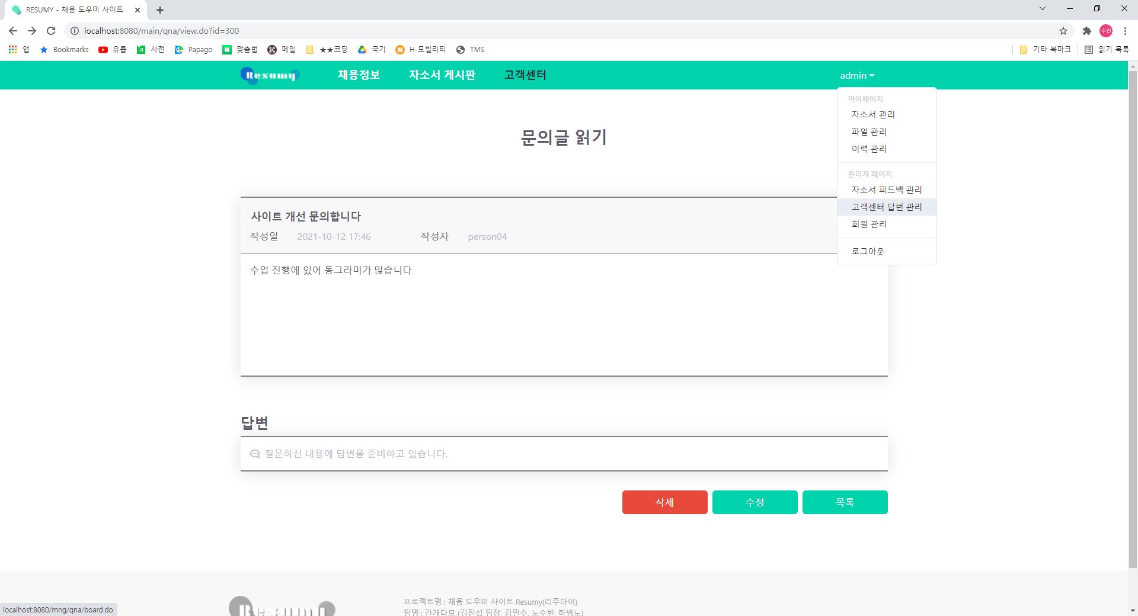
5. 시연
Notes:
노수빈 : 고객센터 페이지

Slide 33
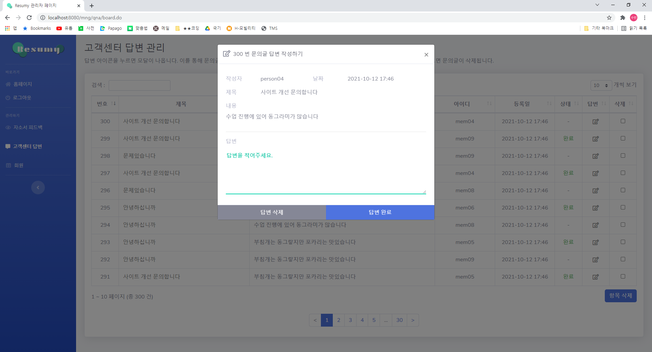
5. 시연
Notes:
노수빈 : 고객센터 답변 관리 페이지

Slide 34
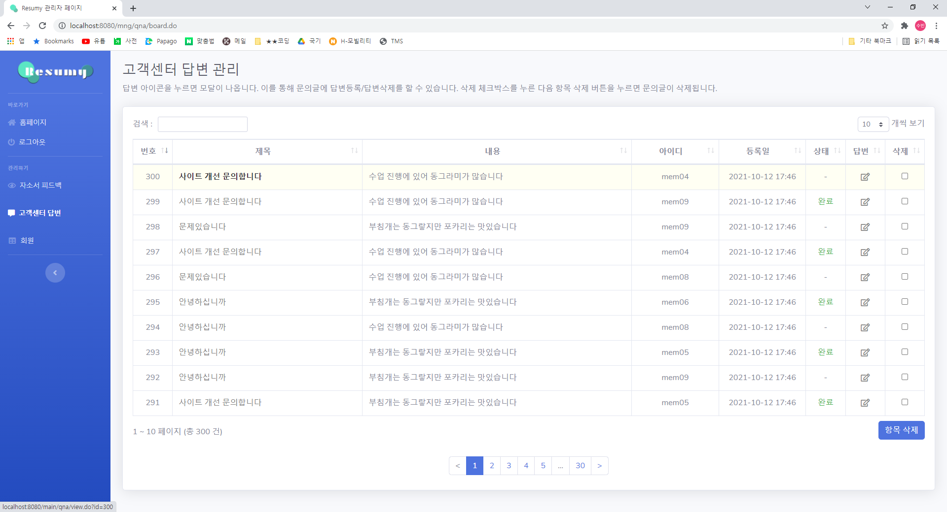
5. 시연
Notes:
노수빈 : 고객센터 답변 관리 페이지

Slide 35
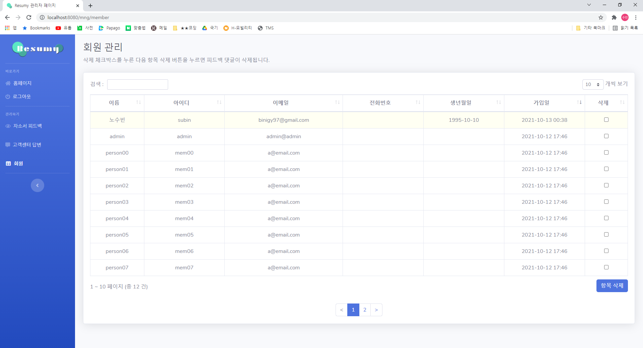
5. 시연
Notes:
김진섭 : 회원 관리 페이지

Slide 36
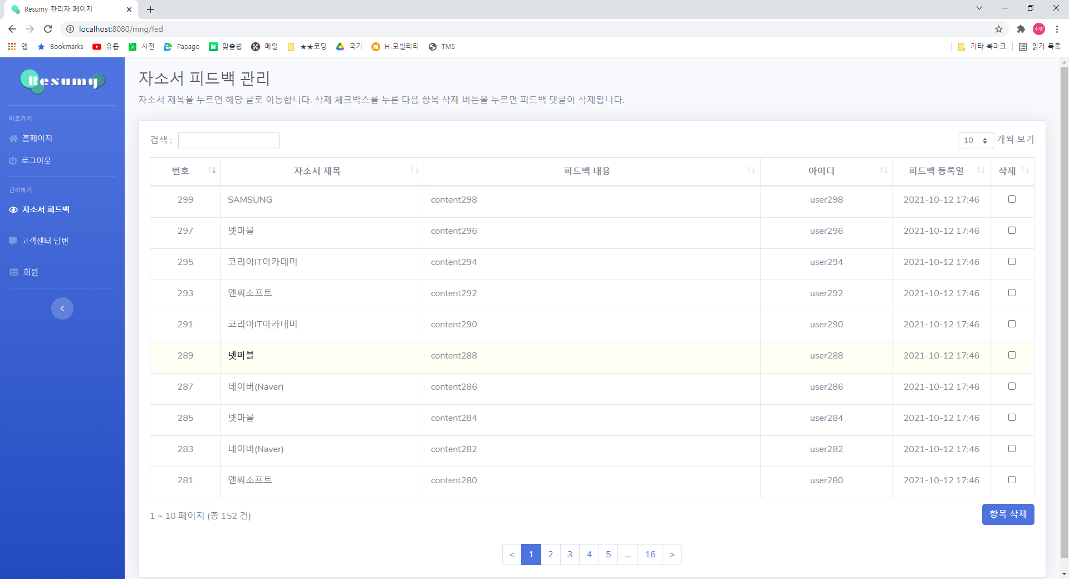
5. 시연
Notes:
김진섭 : 자소서 피드백 관리 페이지

Slide 37
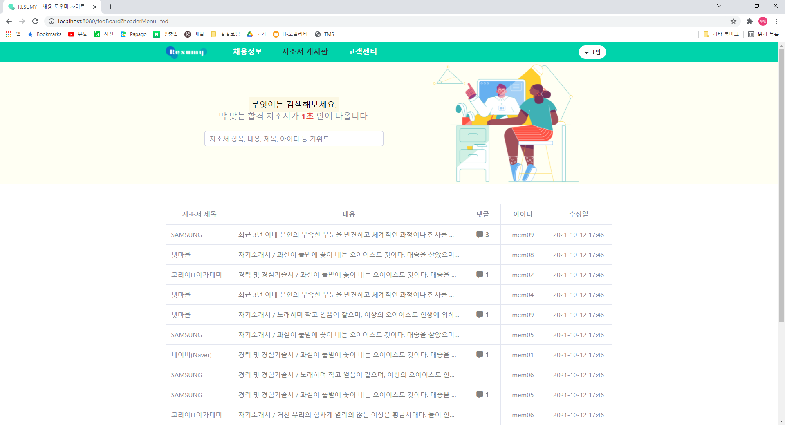
5. 시연
Notes:
김진섭 : 자소서 게시판 페이지

Slide 38
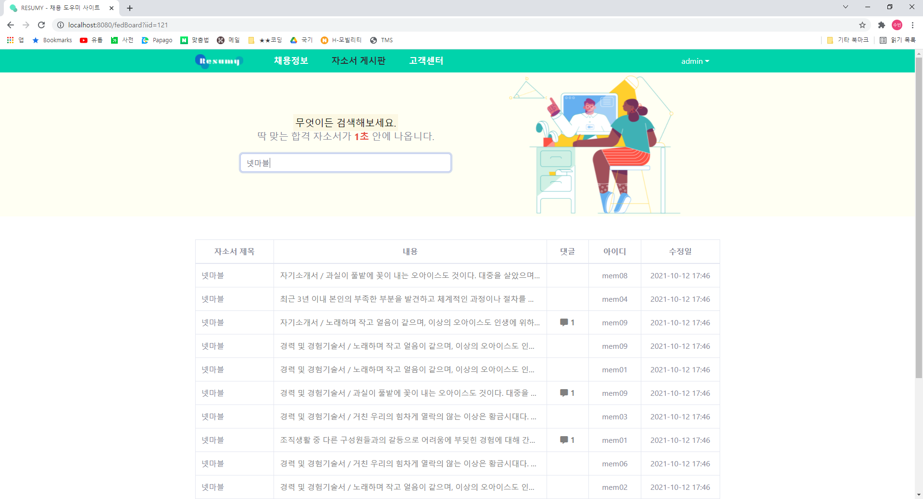
5. 시연
Notes:
김진섭 : 자소서 게시판 페이지

Slide 39

5. 시연
Notes:
김진섭 : 자소서 게시판 페이지

Slide 40

5. 시연
Notes:
김진섭 : 자소서 게시판 페이지

Slide 41

5. 시연
Notes:
김진섭 : 자소서 관리 페이지

Slide 42

5. 시연
Notes:
김진섭 : 자소서 관리 페이지

Slide 43

5. 시연
Notes:
노수빈 : 로그인/회원가입 페이지

Slide 44

5. 시연
Notes:
노수빈 : 로그인/회원가입 페이지

Slide 45

5. 시연
Notes:
김민수 : 이력 관리 페이지

Slide 46

5. 시연
Notes:
김민수 : 이력 관리 페이지

Slide 47

5. 시연
Notes:
김민수 : 이력 관리 페이지

Slide 48

5. 시연
Notes:
김민수 : 이력 관리 페이지

Slide 49

5. 시연
Notes:
하병노 : 파일 관리 페이지

Slide 50

5. 시연
Notes:
하병노 : 파일 관리 페이지

Slide 51

5. 시연
Notes:
하병노 : 파일 관리 페이지

Slide 52

5. 시연
Notes:
하병노 : 채용정보 페이지

Slide 53




6. 소감
6. 소감
처음엔 힘들 것 같다고 생각했지만, 팀원과의 도움으로 잘 완성되어 기쁘다.
김진섭
팀원들 덕분에 수업시간에 배우지 않은 새로운 기술도 접해볼 수 있어서 뿌듯했다.
김민수
백엔드에서 다양한 에러를 해결해 보면서 실력이 많이 향상되었다.
노수빈
좋은 팀원들과 함께 노력의 결과물이 나온 것 같아 뿌듯하다.
하병노
Notes:
[애니메이션 구성 설명]
처음 : 빈화면
클릭 : 진섭님
클릭 : 민수님
클릭 : 수빈님
클릭 : 병노님

Slide 54
감사합니다
Notes:
2분 ~ 3분
김진섭 : 1 ~ 8
김민수 : 9 ~ 11
노수빈 : 12 ~ 15
하 병노 : 24 ~ 26
-> 8 ~ 10분
시연 : 13분
느낀점 : 인당 1분

